Slide 2
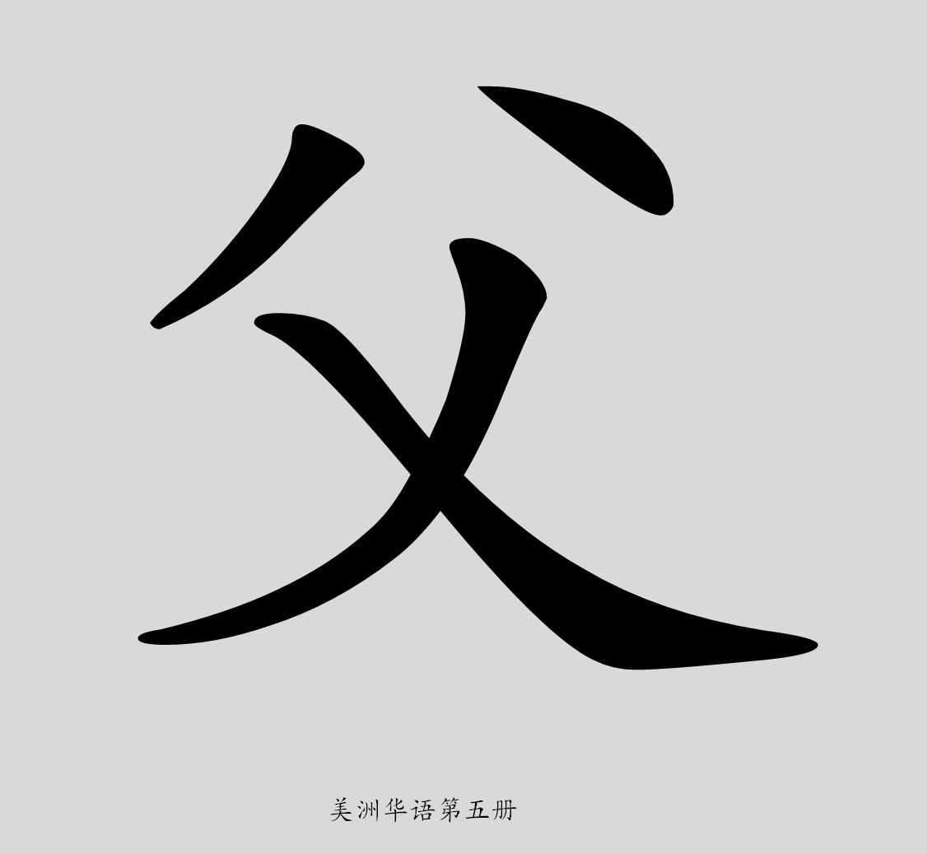
父

Slide 3

母

Slide 4
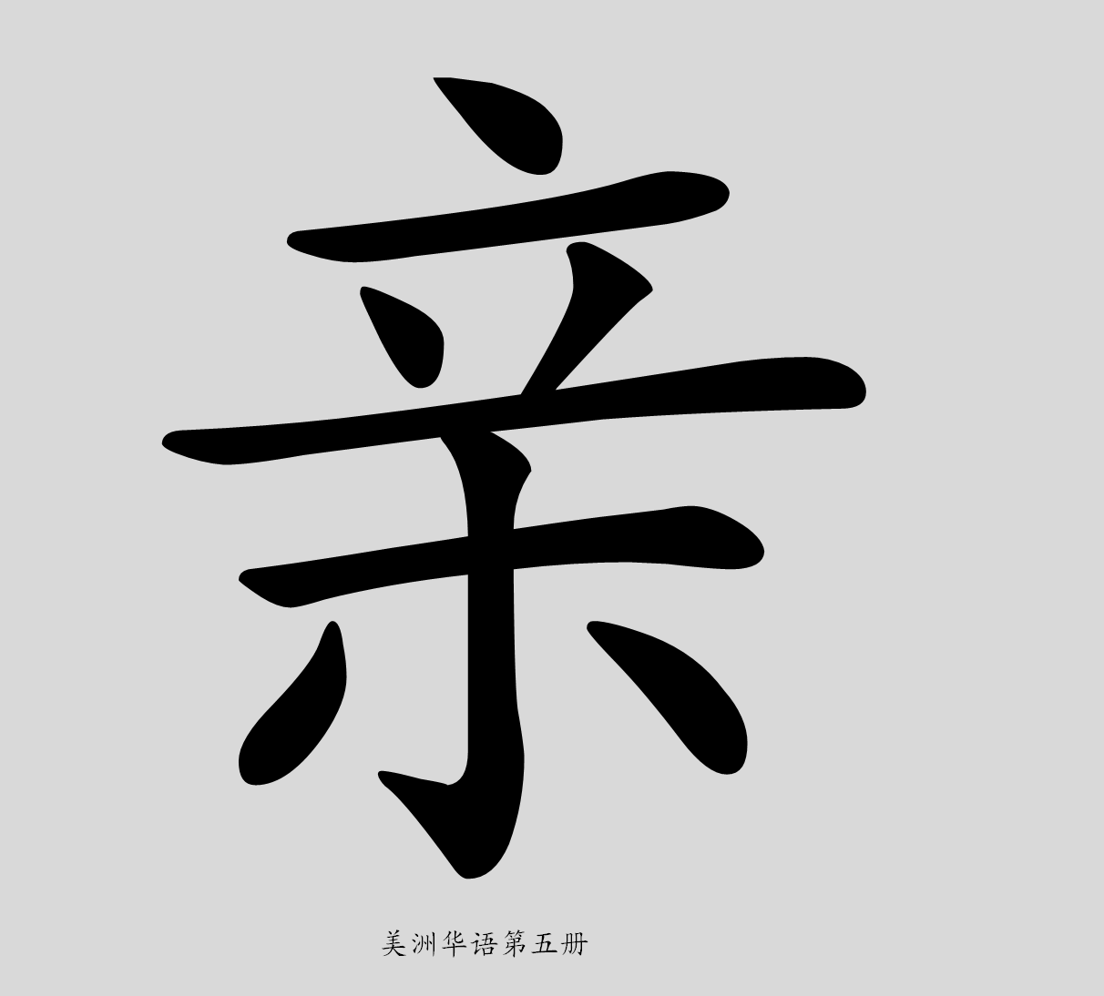
親

Slide 5

班

Slide 6

夠

Slide 7

語

Slide 8
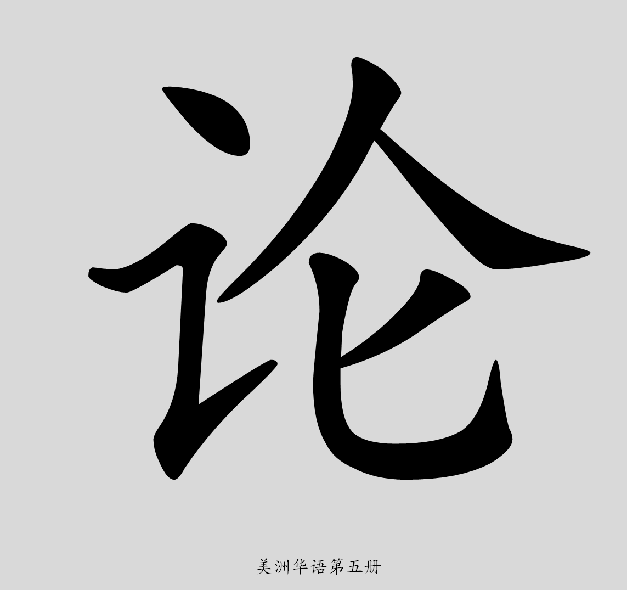
論

Slide 9
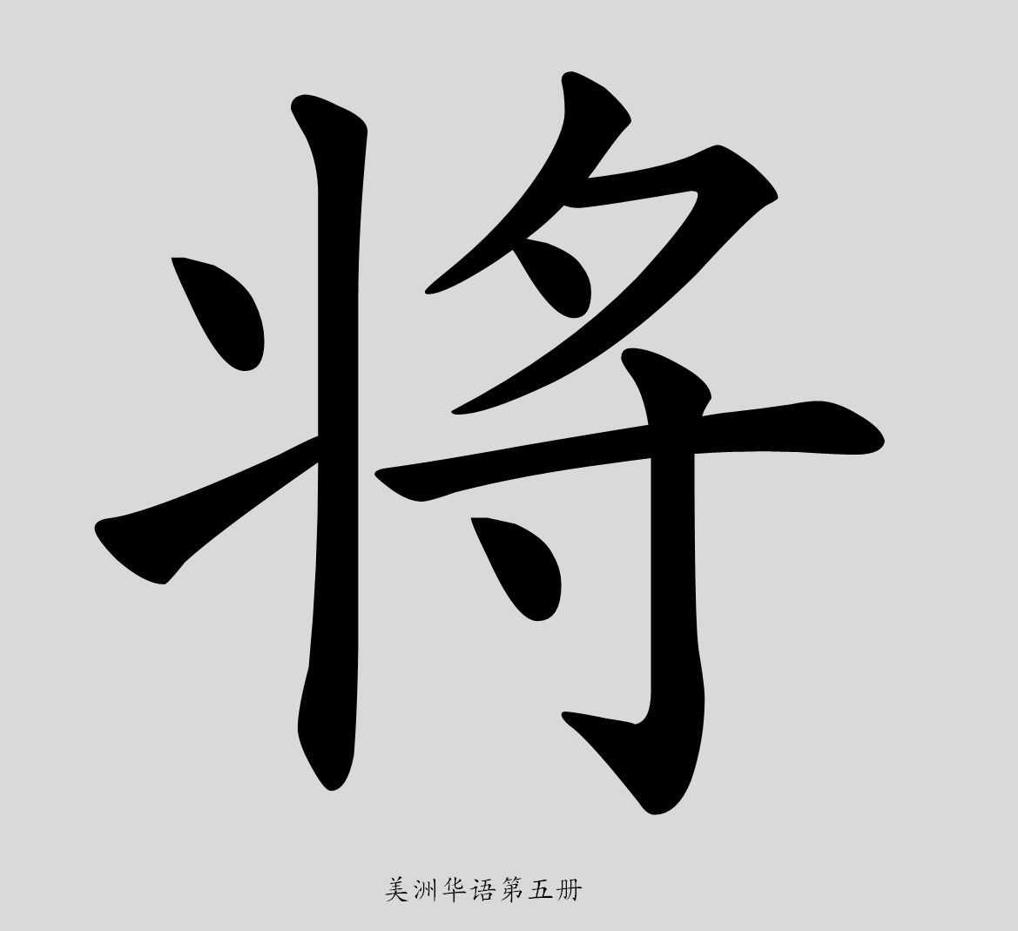
將

Slide 10
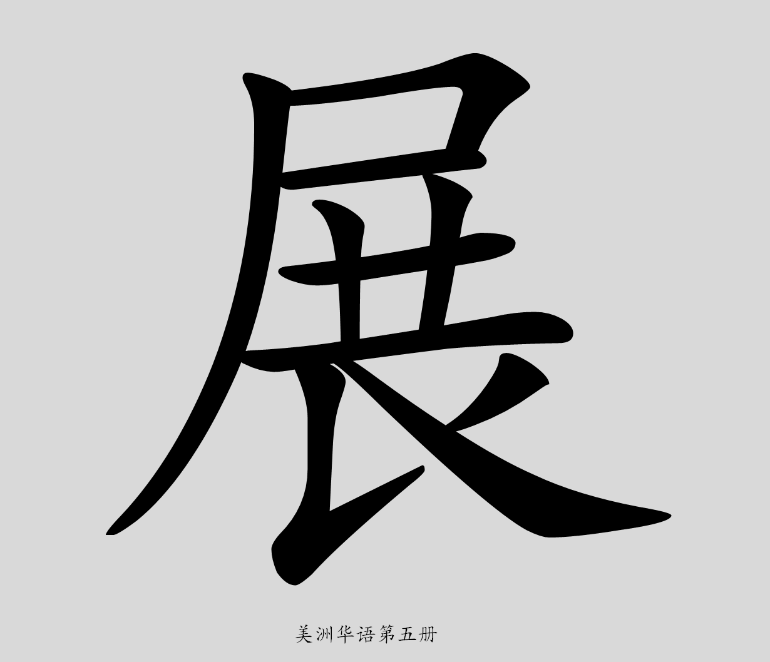
展

Slide 11

容

Slide 12
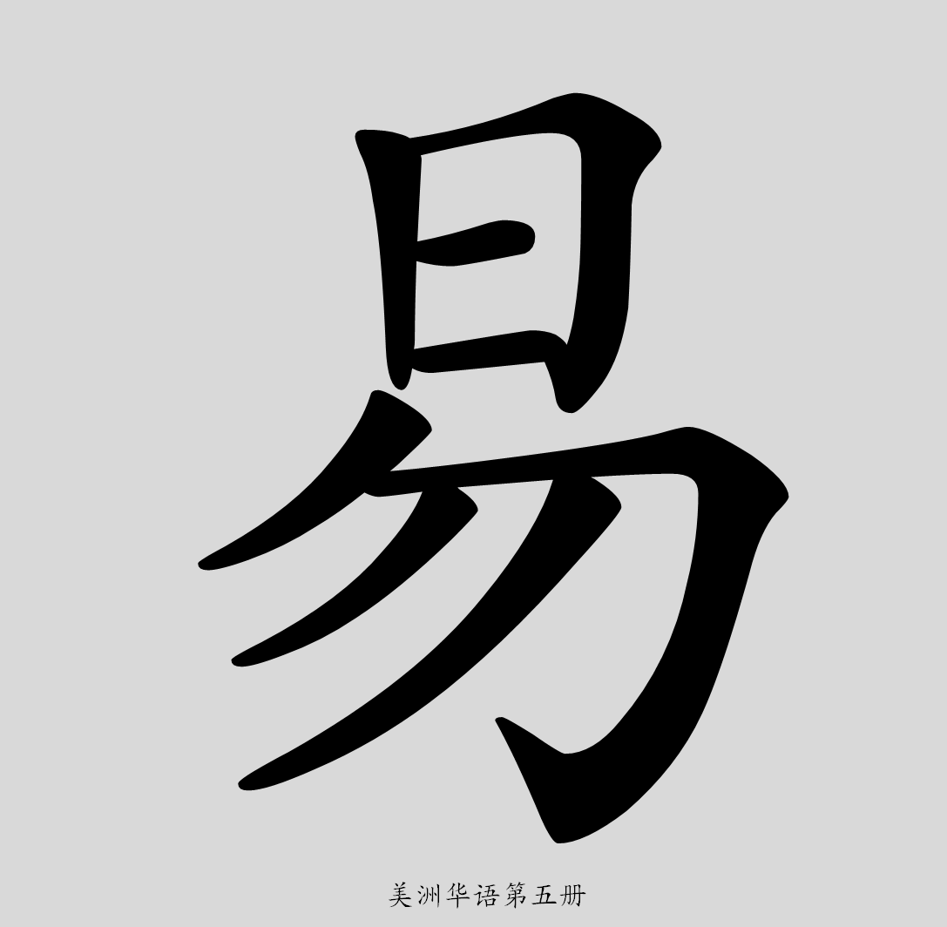
易

Slide 13
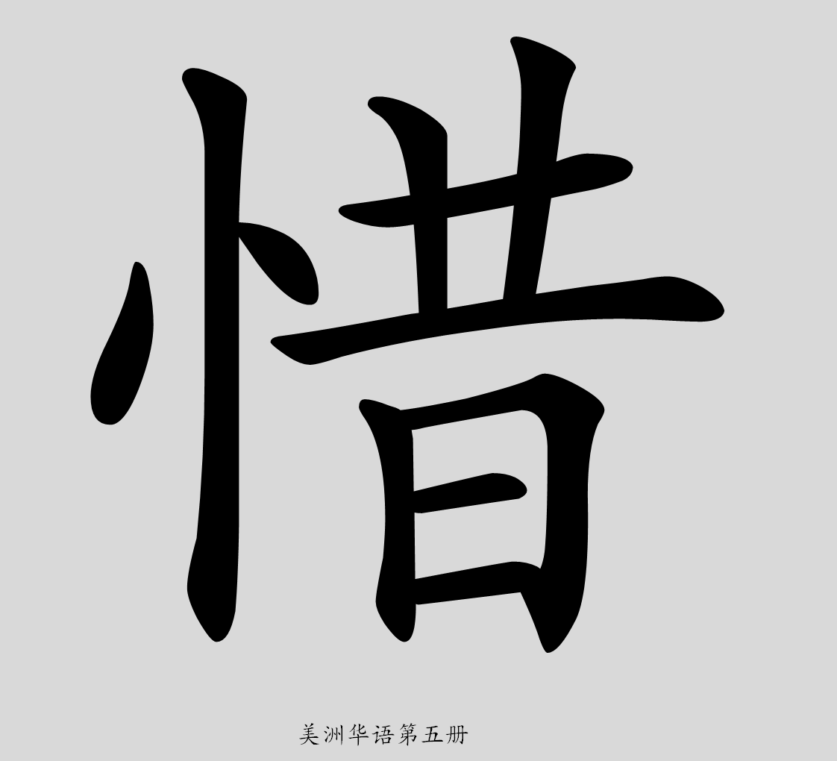
惜

Slide 14
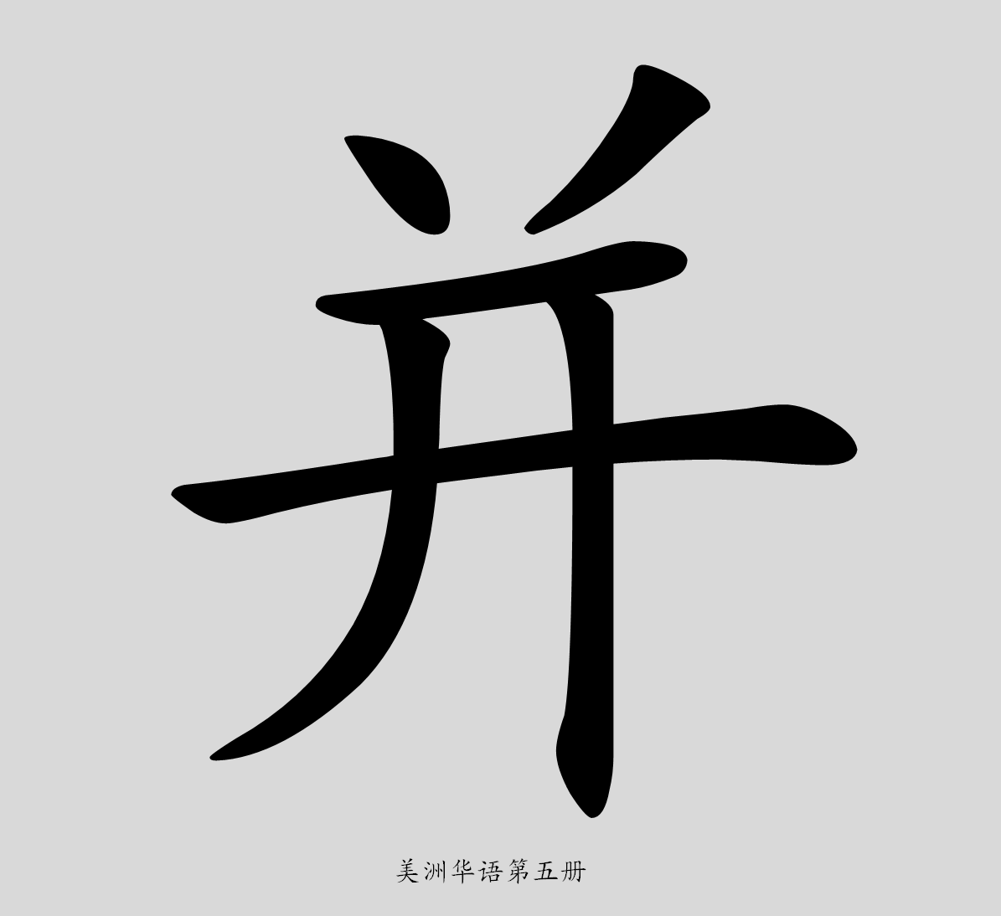
並

Slide 15

影

Slide 16
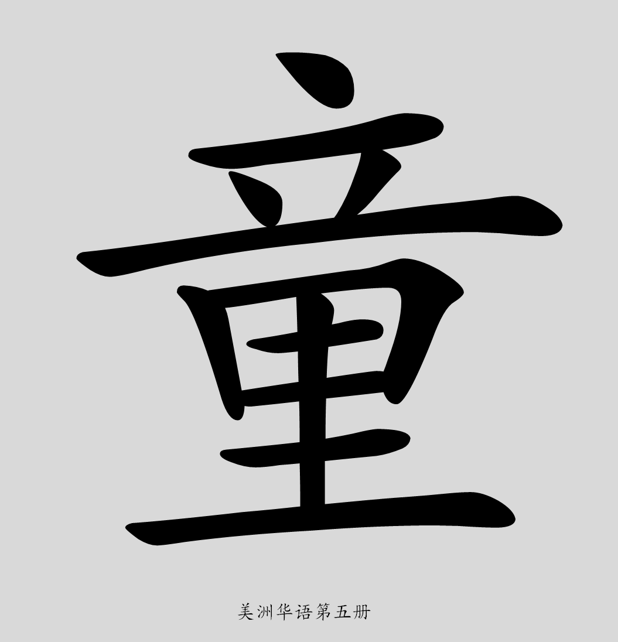
童

Slide 17

注

Slide 18
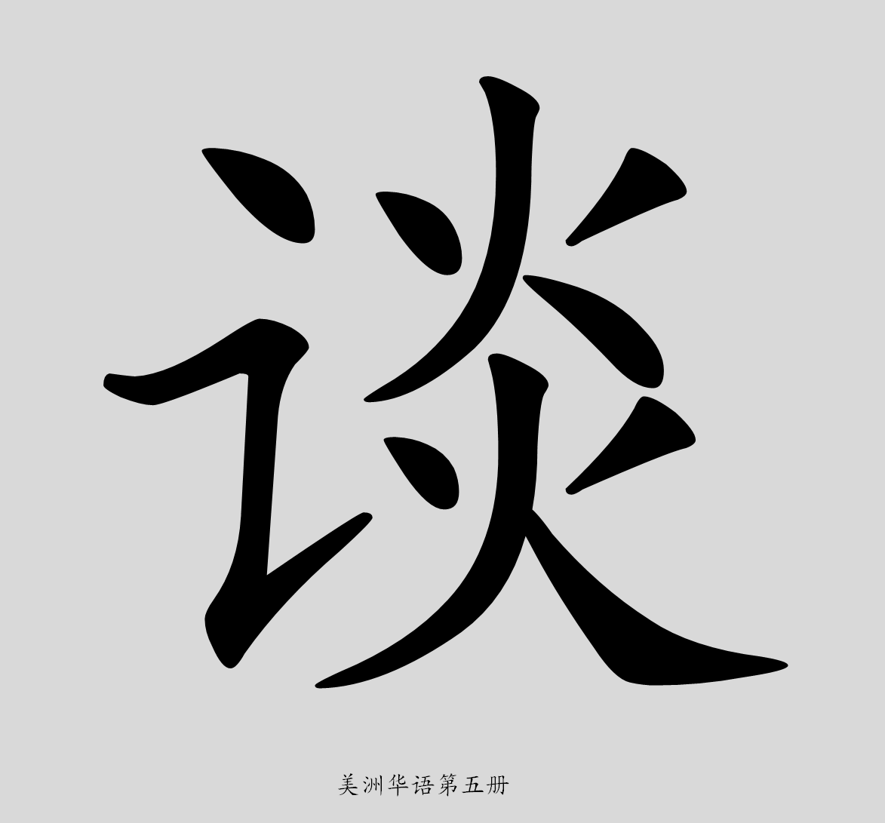
談

Slide 19

整

Slide 20
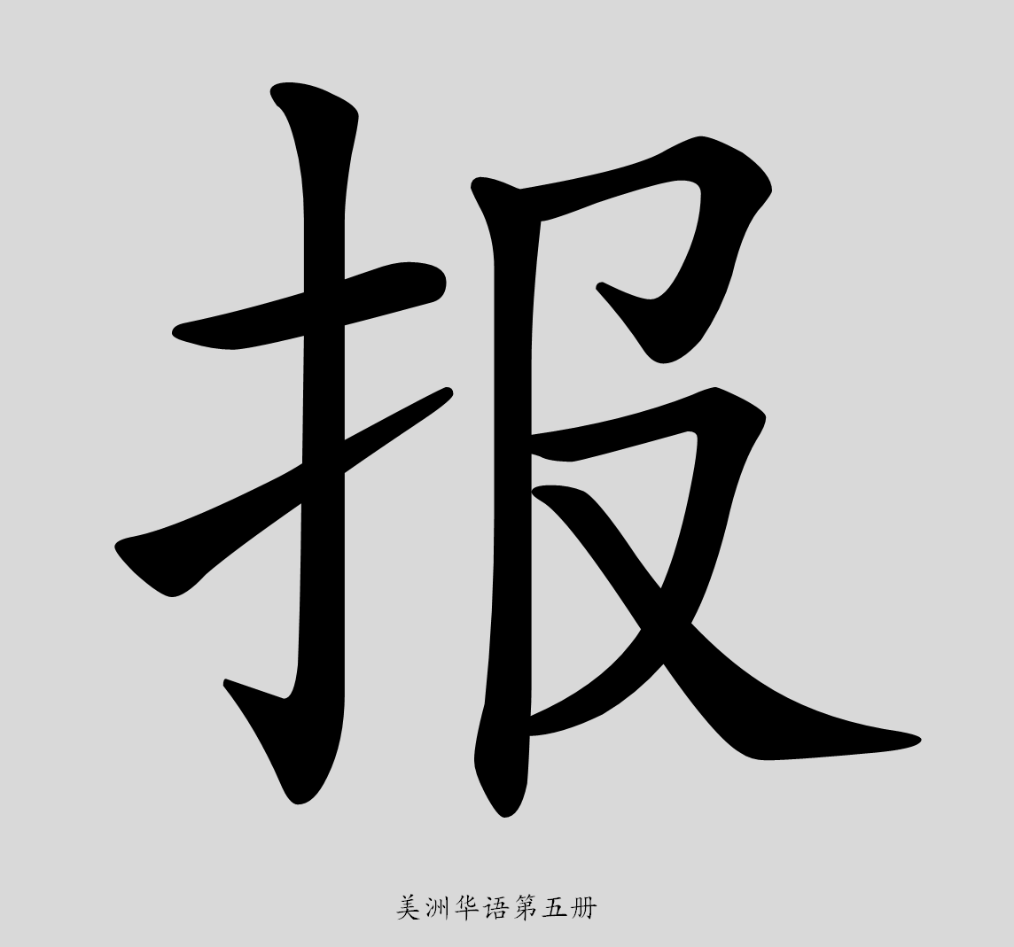
報

Slide 21
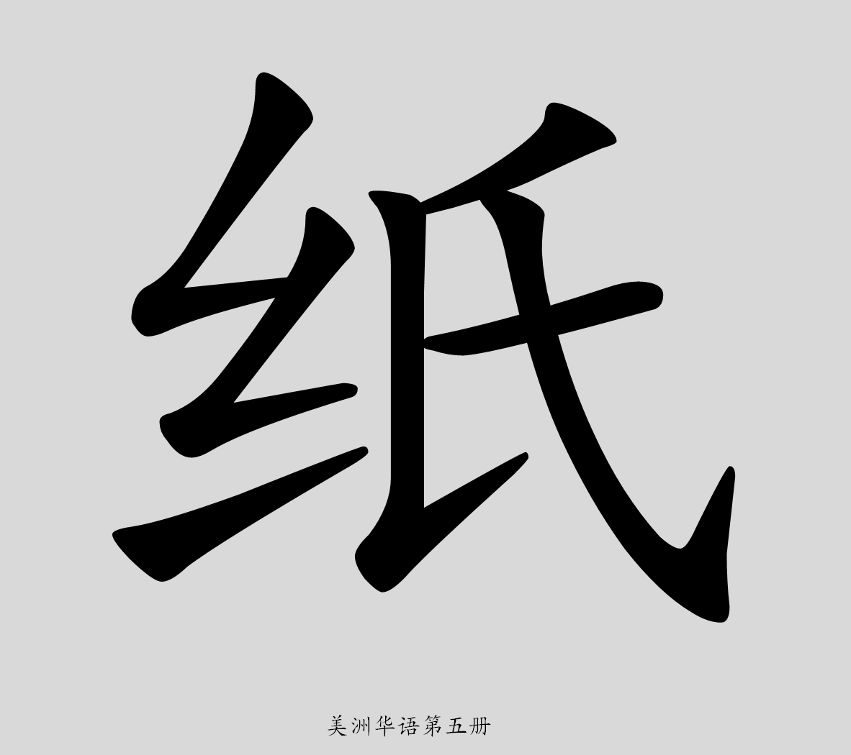
紙

Slide 22
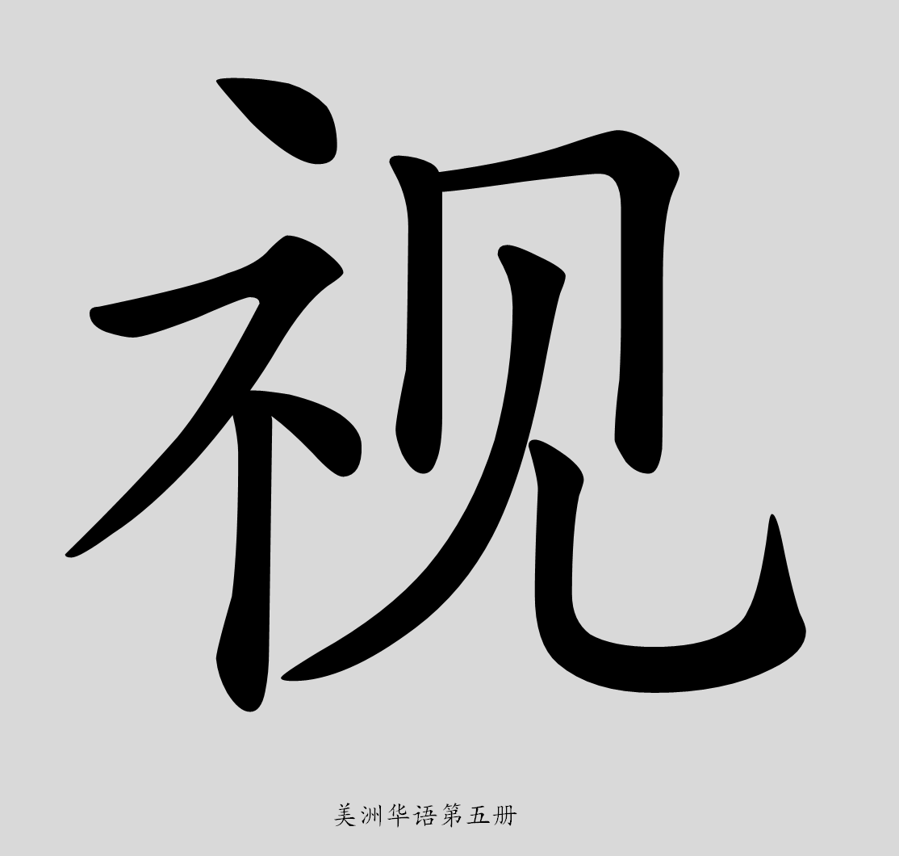
視

Slide 23
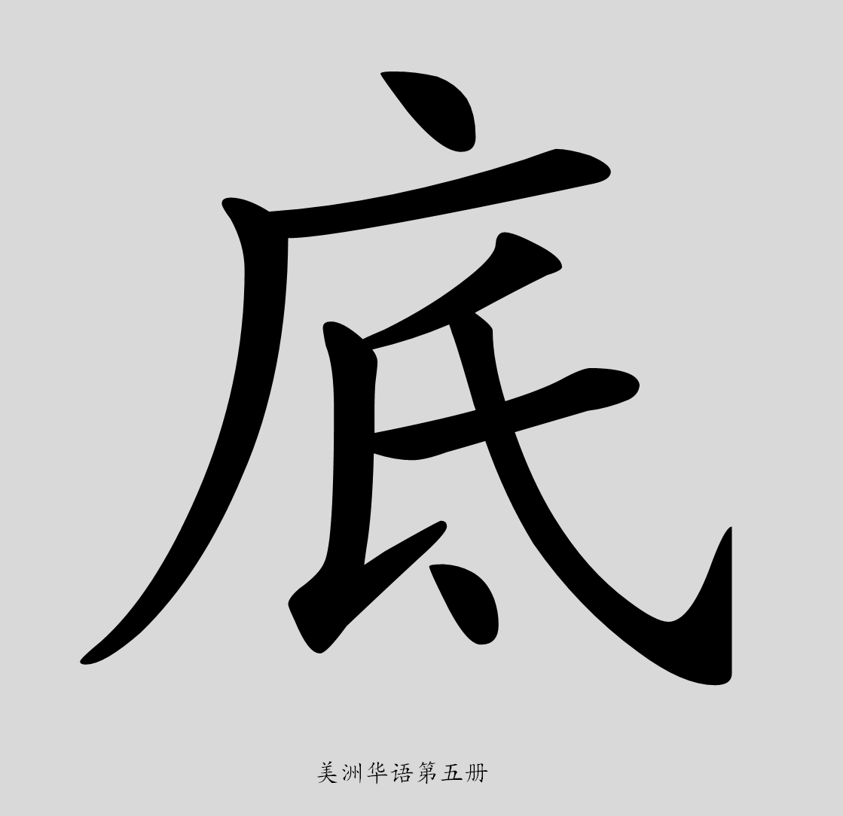
底

Slide 24
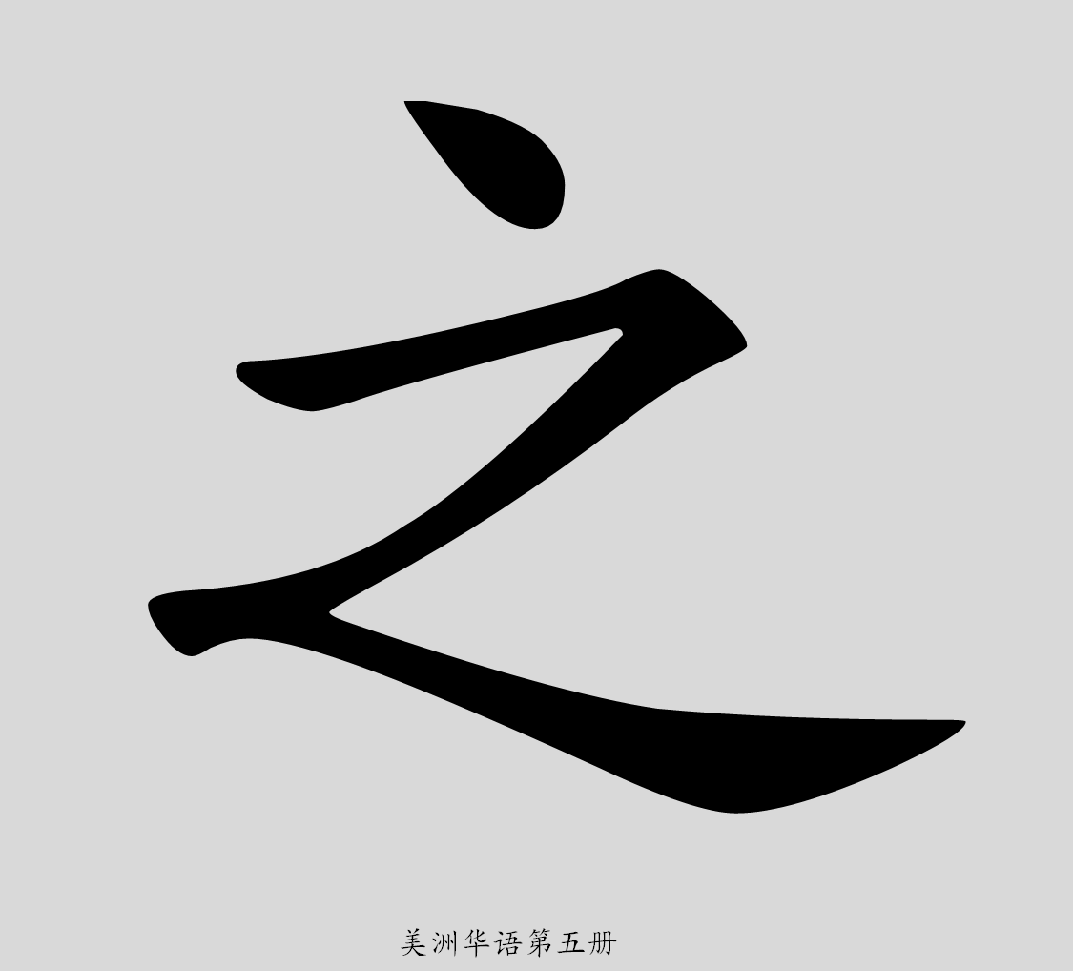
之

Slide 25
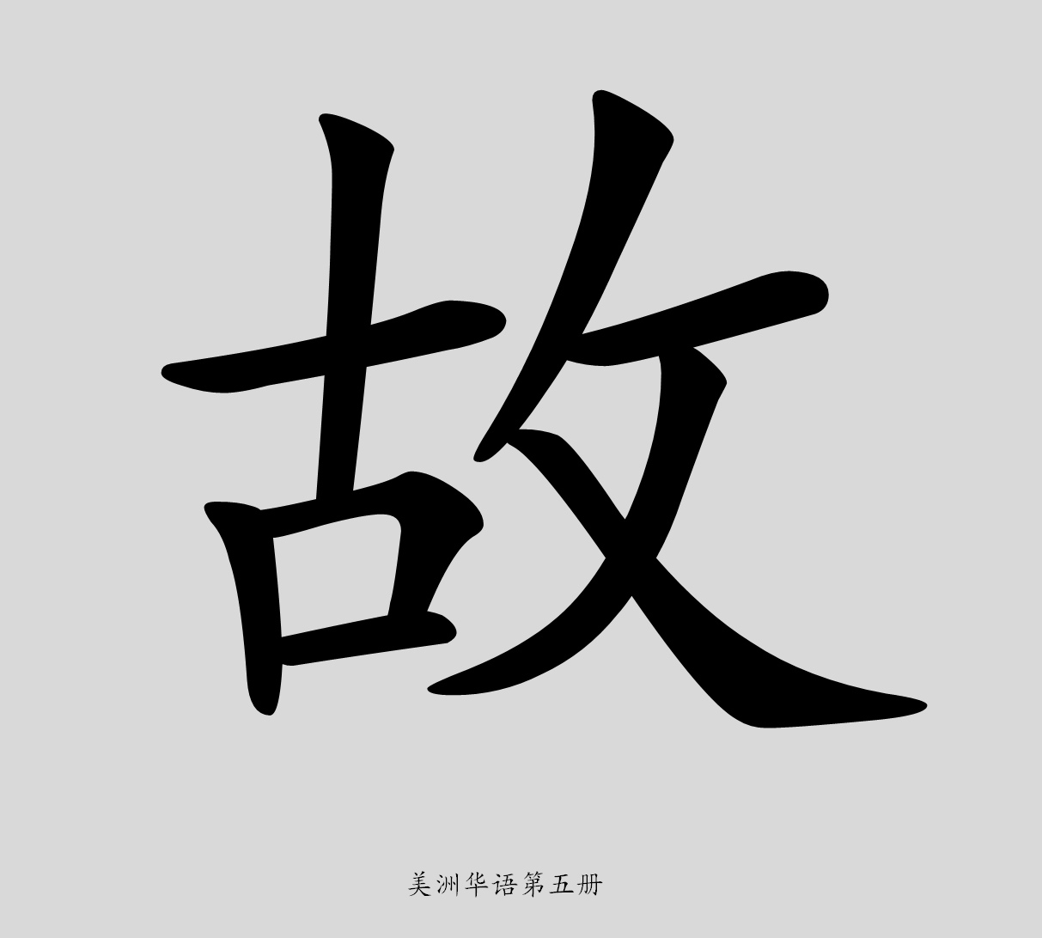
故

Slide 26
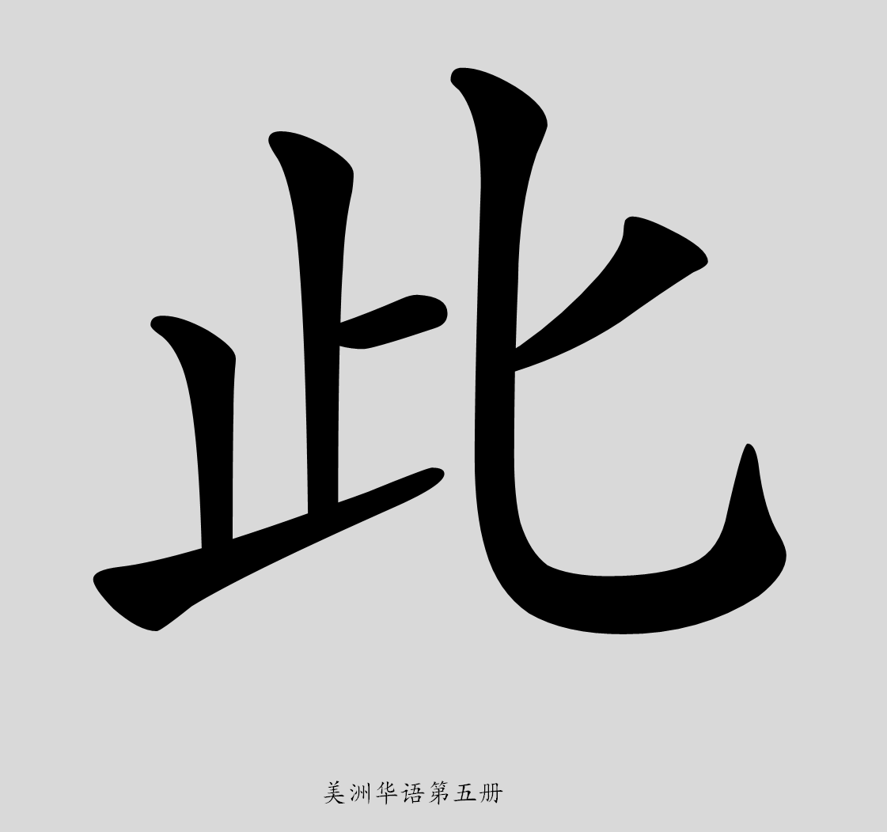
此

Slide 27

爺

Slide 28
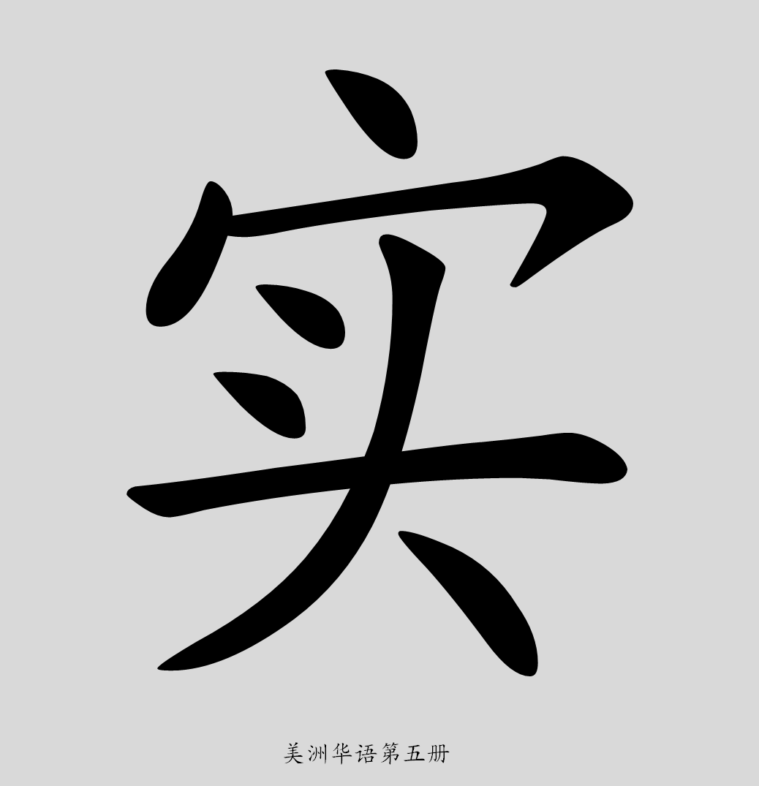
實

Slide 29

任

Slide 30
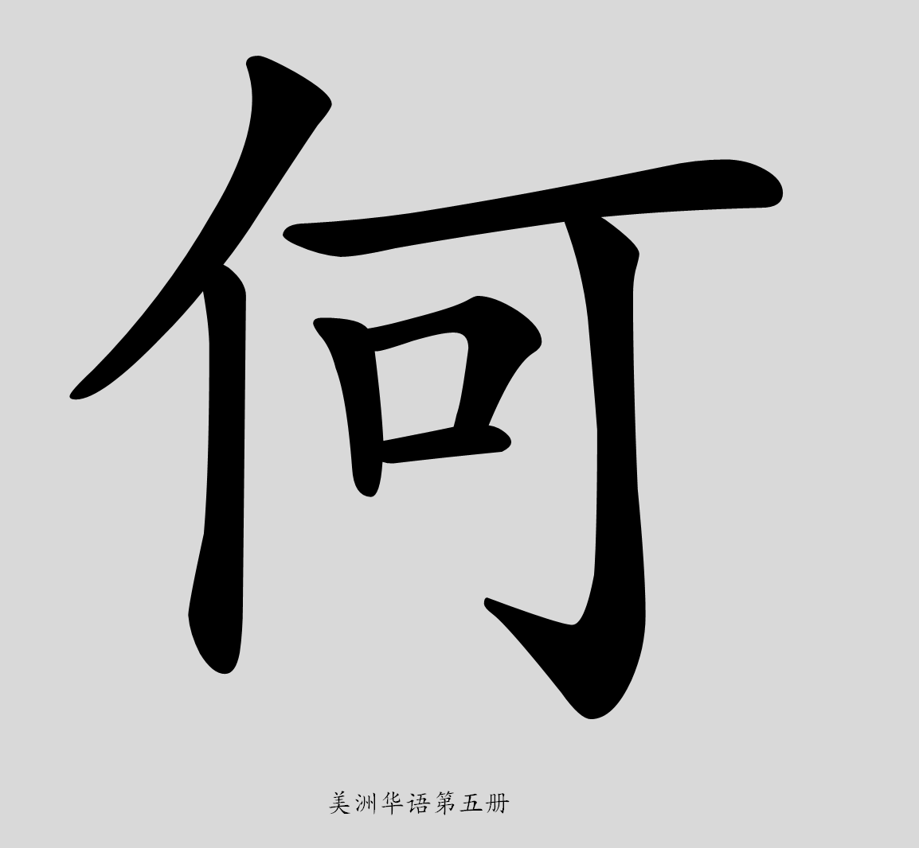
何

Slide 31
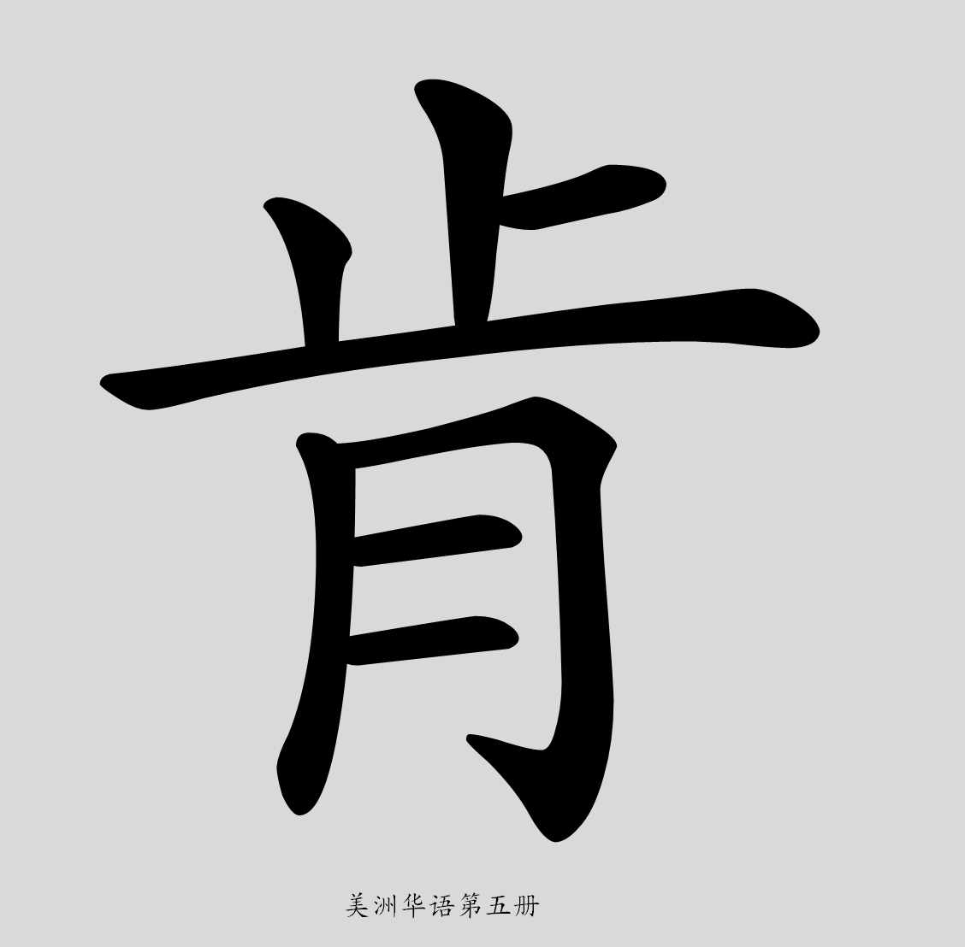
肯

Slide 32
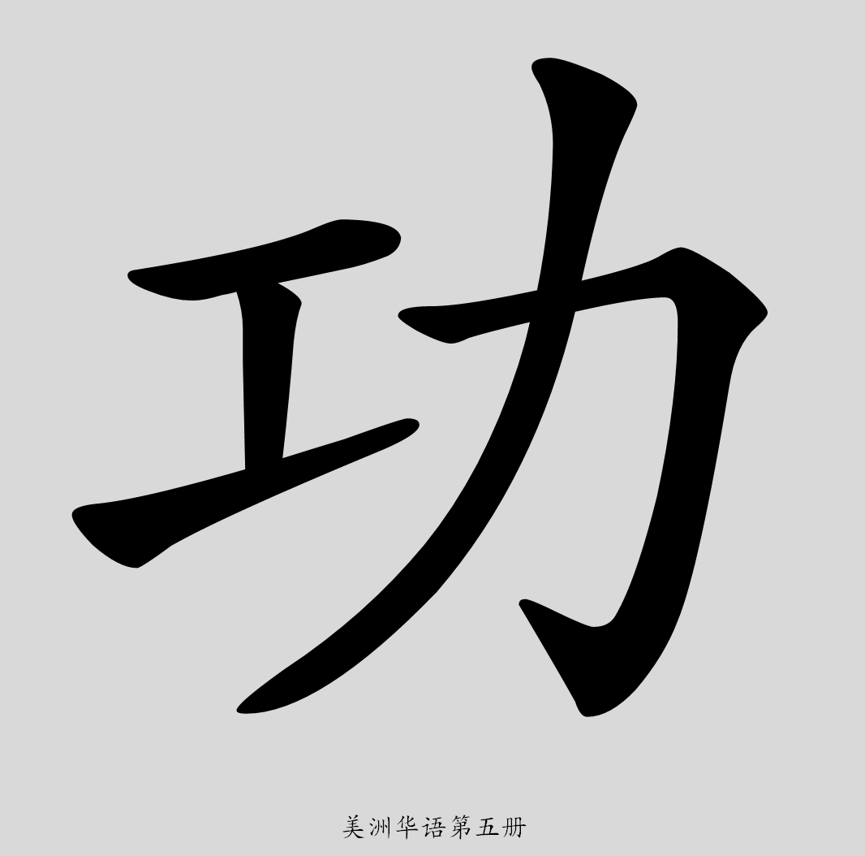
功

Slide 33
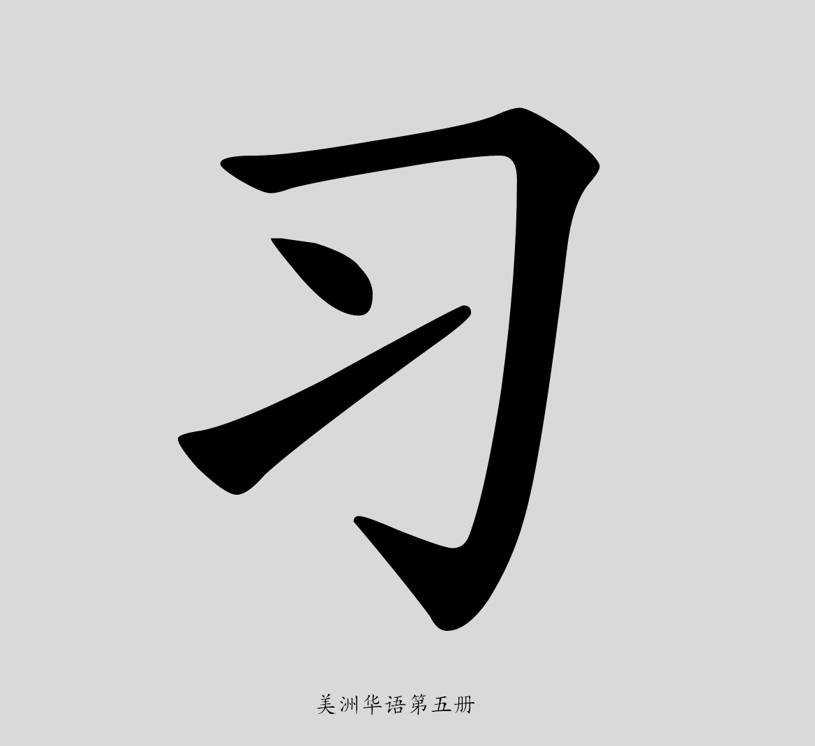
習

Slide 34
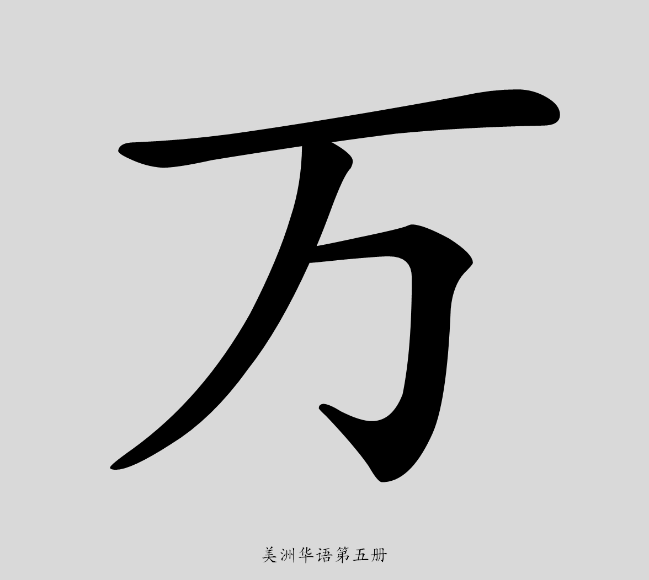
萬

Slide 35
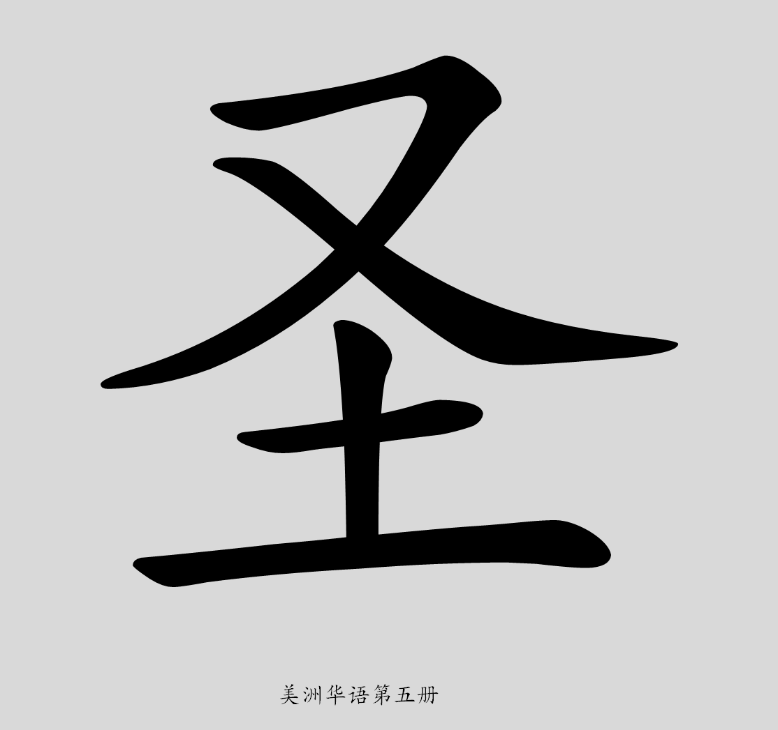
聖

Slide 36
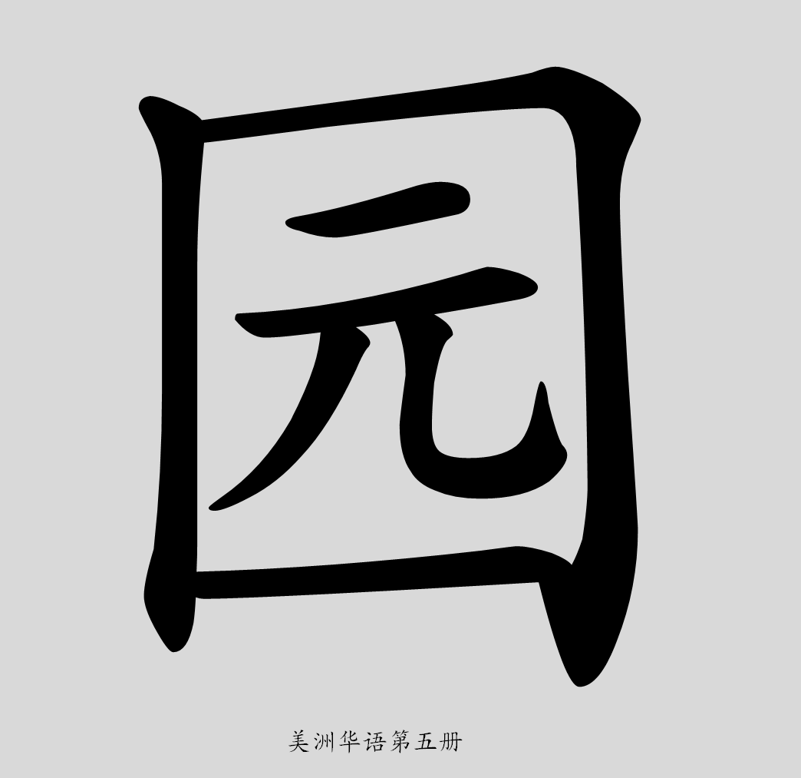
園

Slide 37
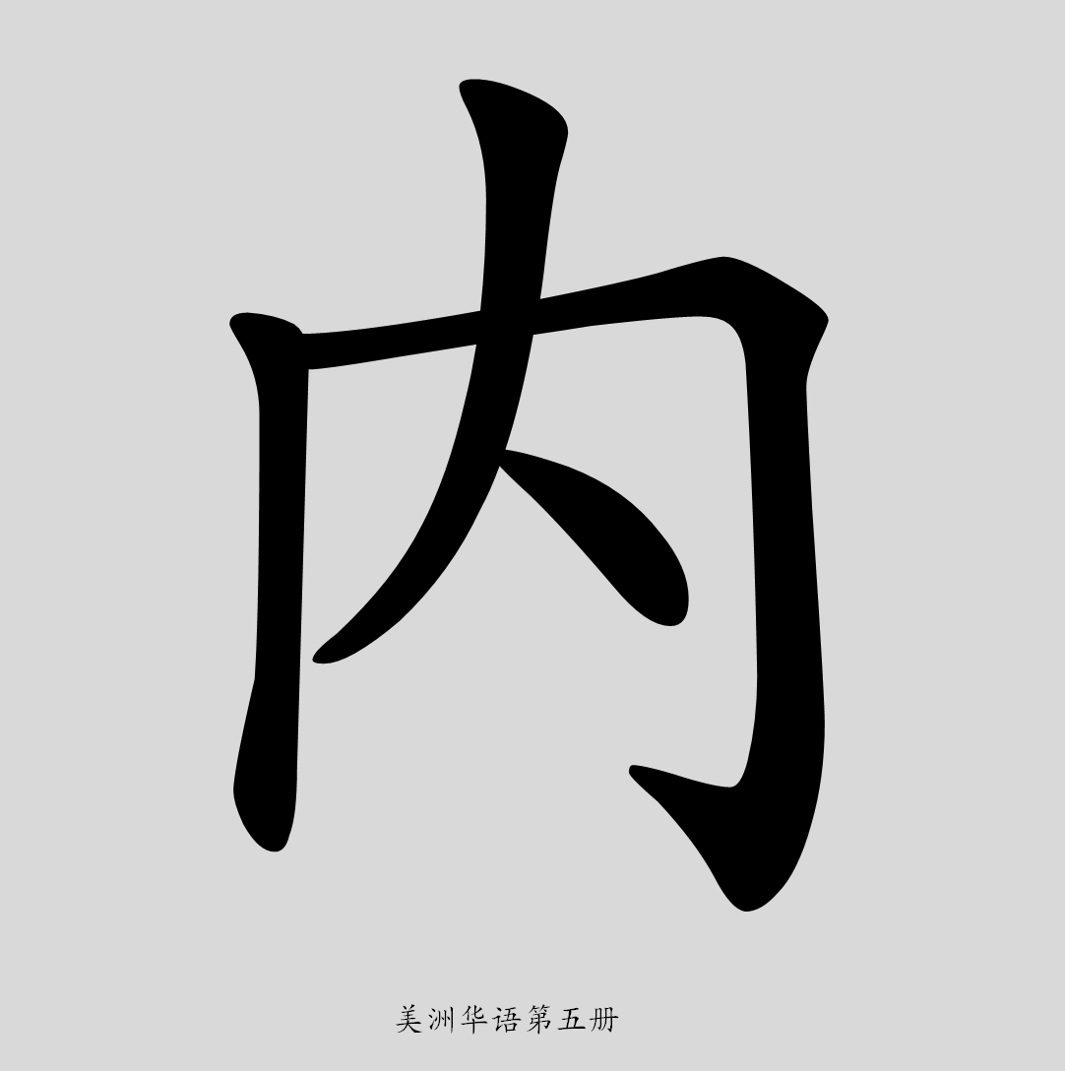
內

Slide 38
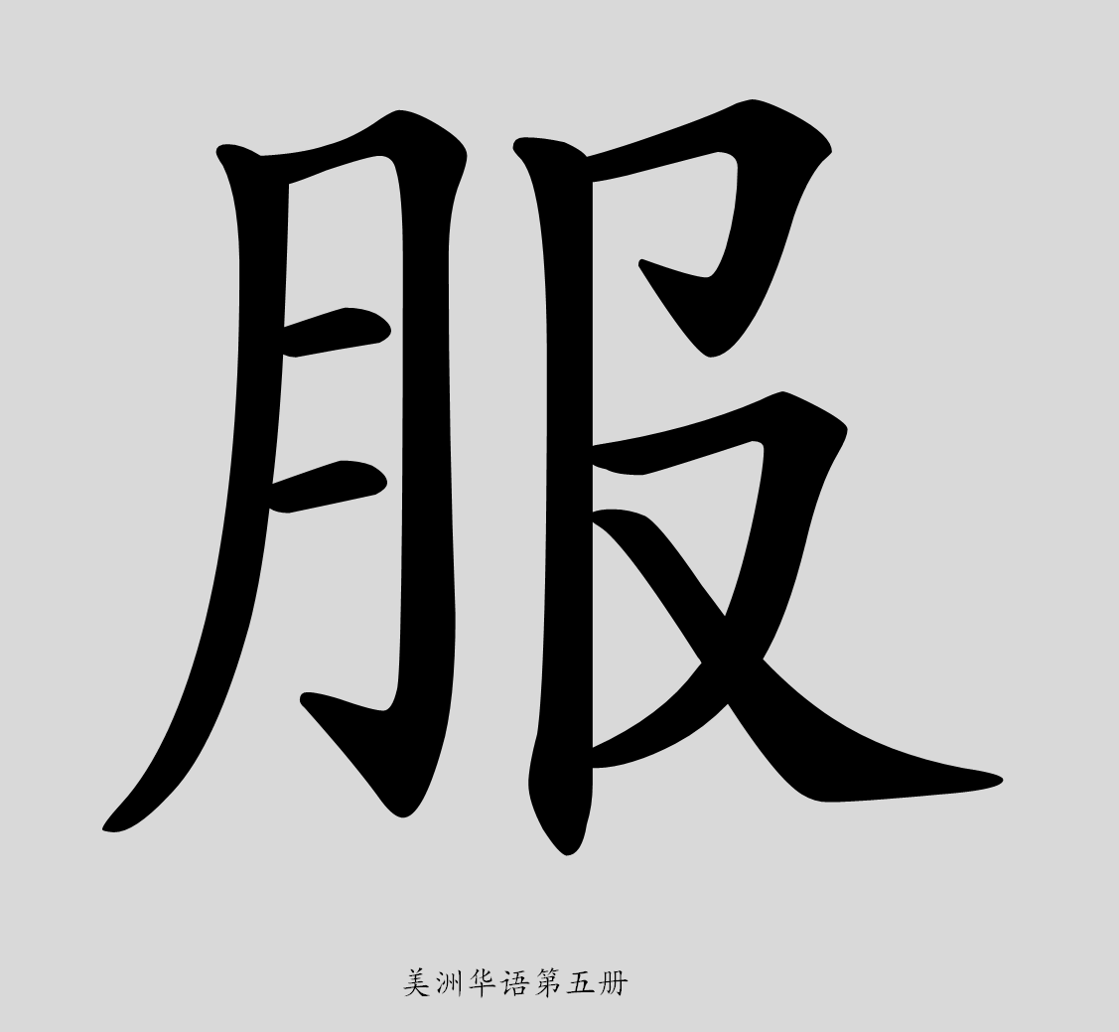
服

Slide 39

裝

Slide 40
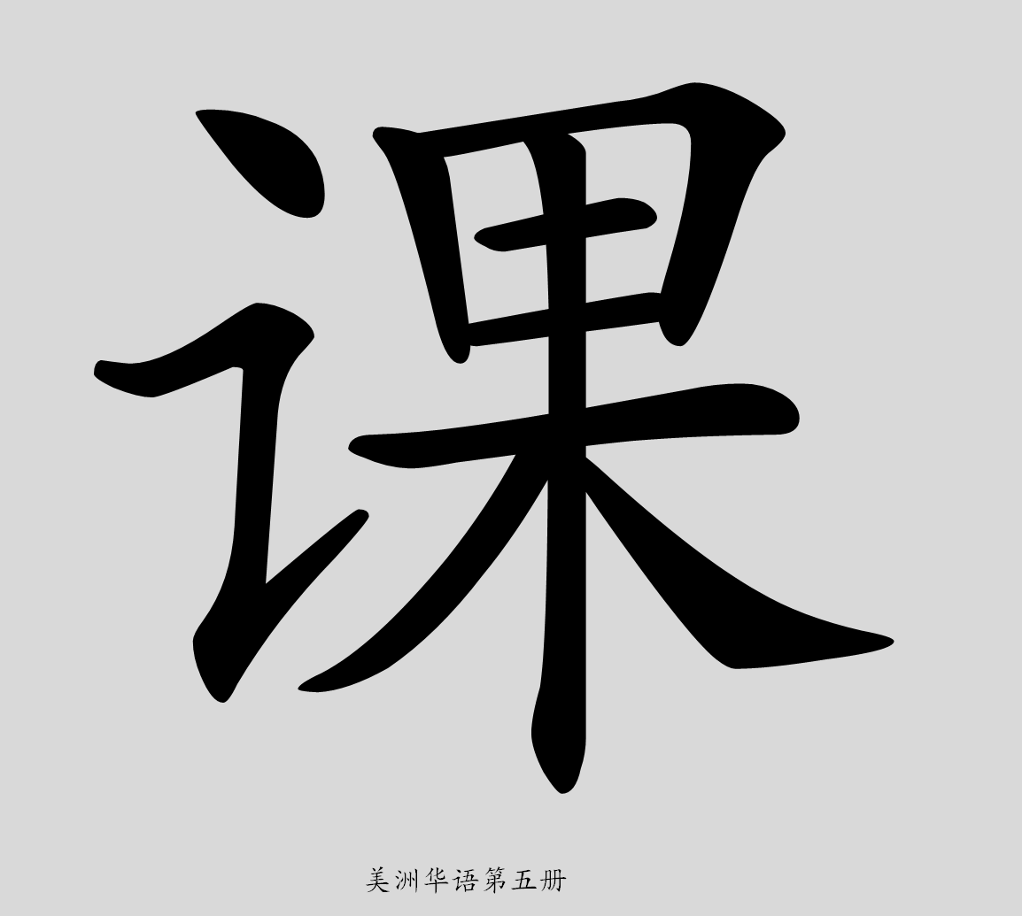
課

Slide 41

扮

Slide 42
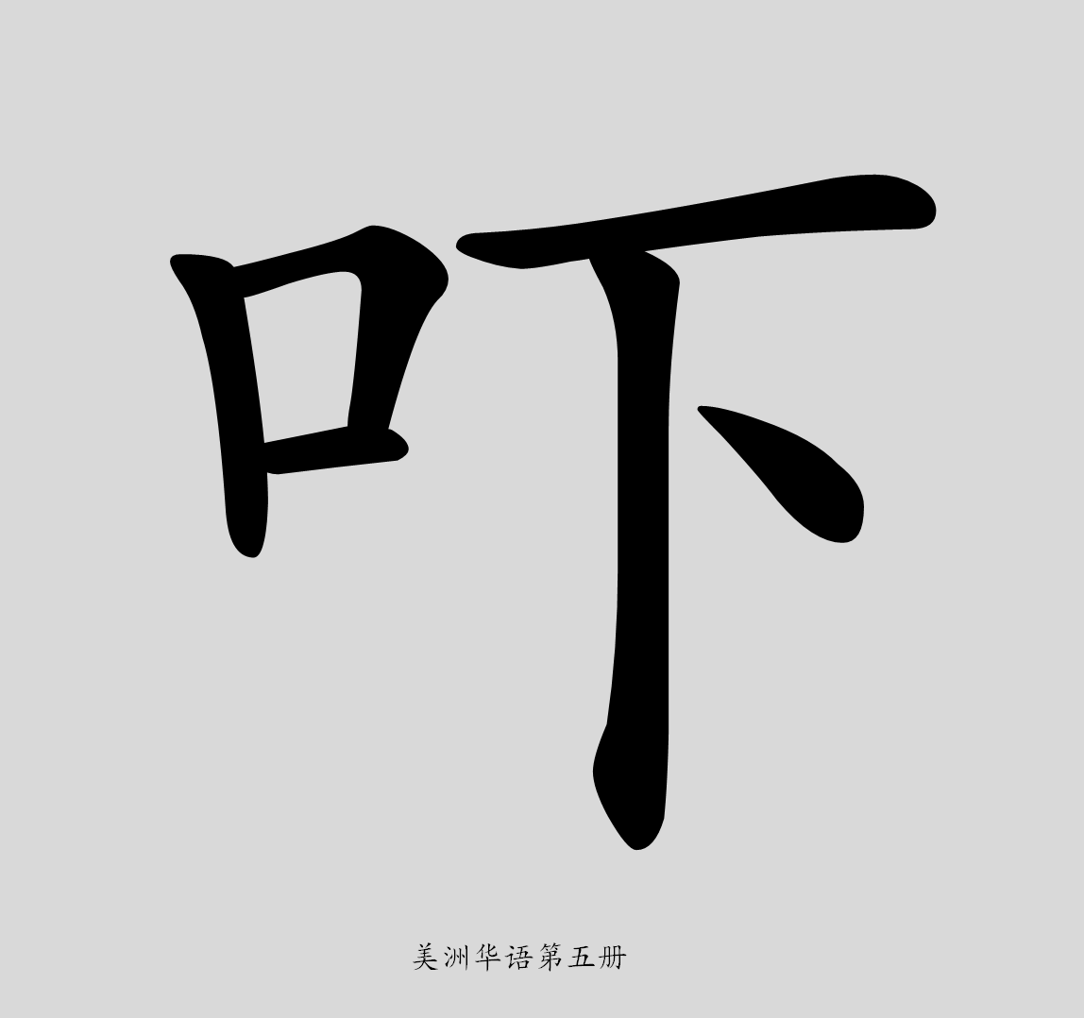
嚇

Slide 43
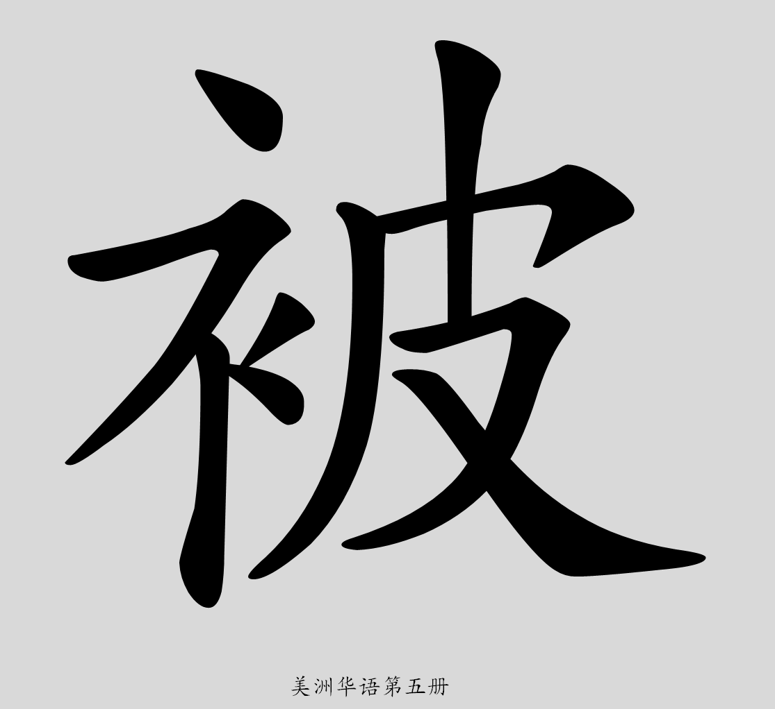
被

Slide 44
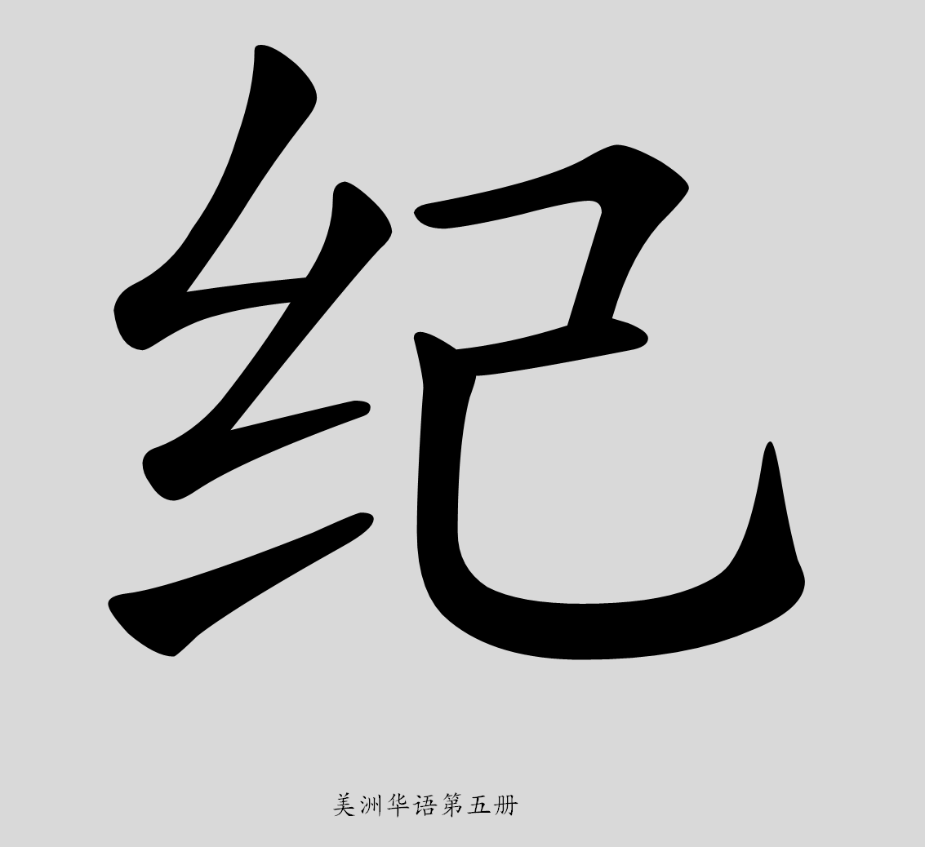
紀

Slide 45

應

Slide 46

該

Slide 47
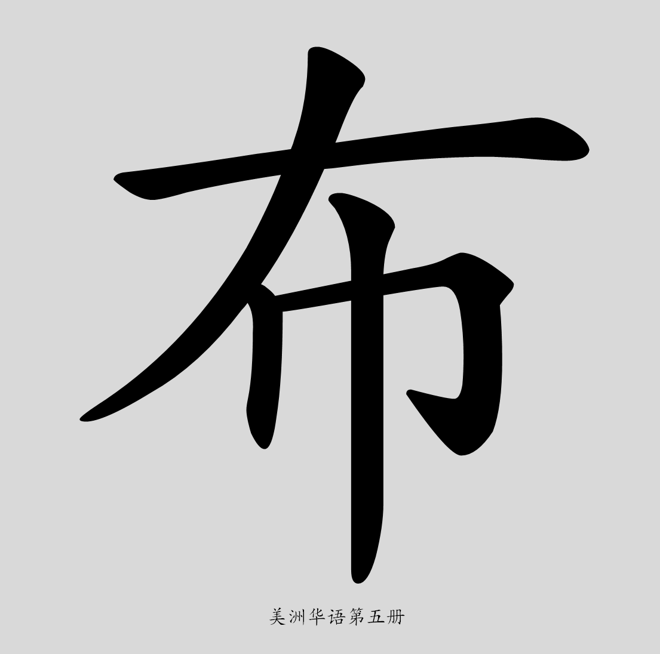
布

Slide 48

單

Slide 49
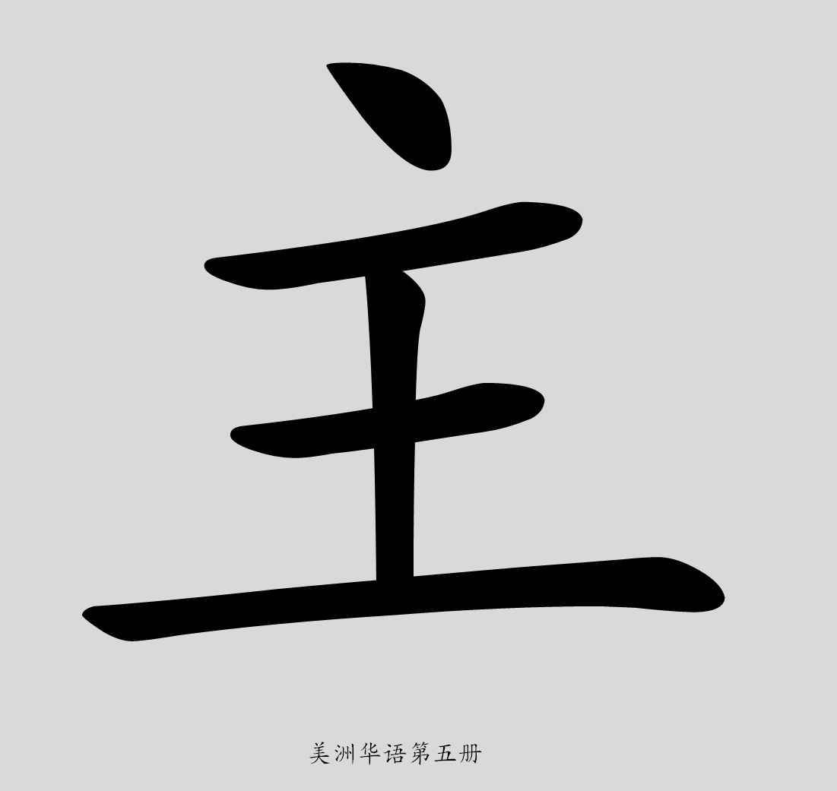
主

Slide 50

室

Slide 51
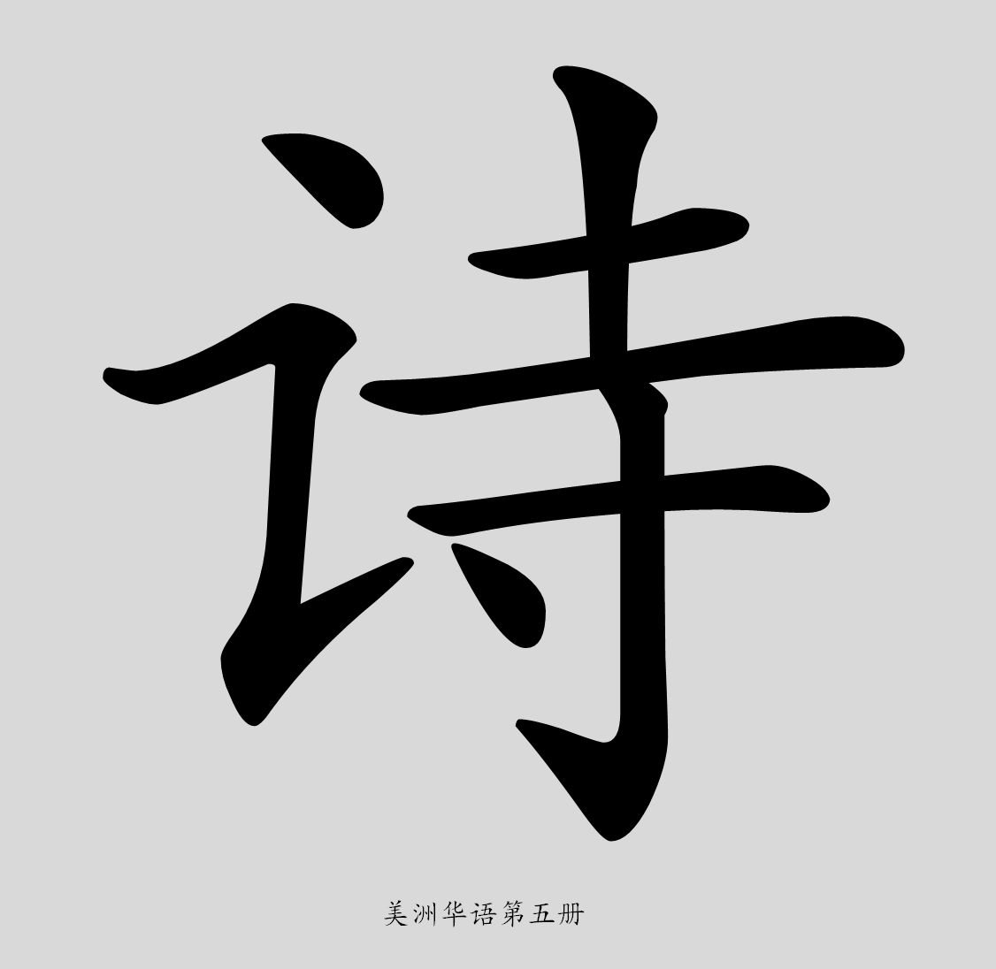
詩

Slide 52
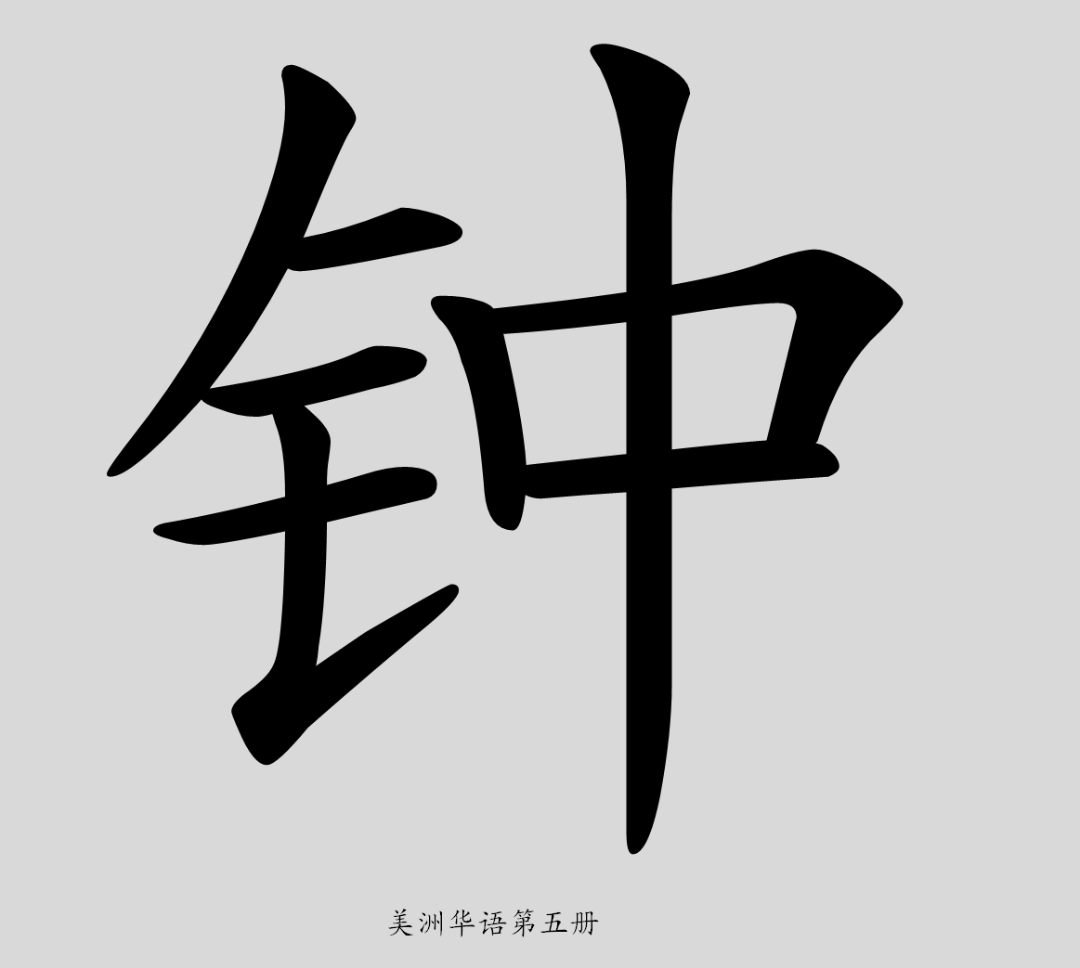
鐘

Slide 53

背

Slide 54

霜

Slide 55

望

Slide 56
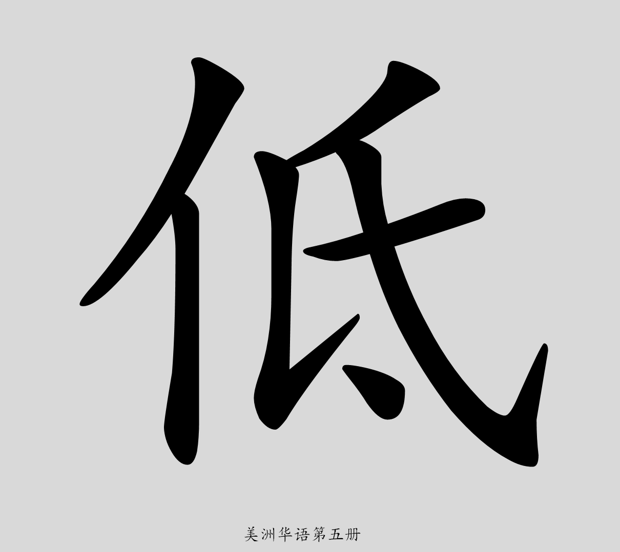
低

Slide 57
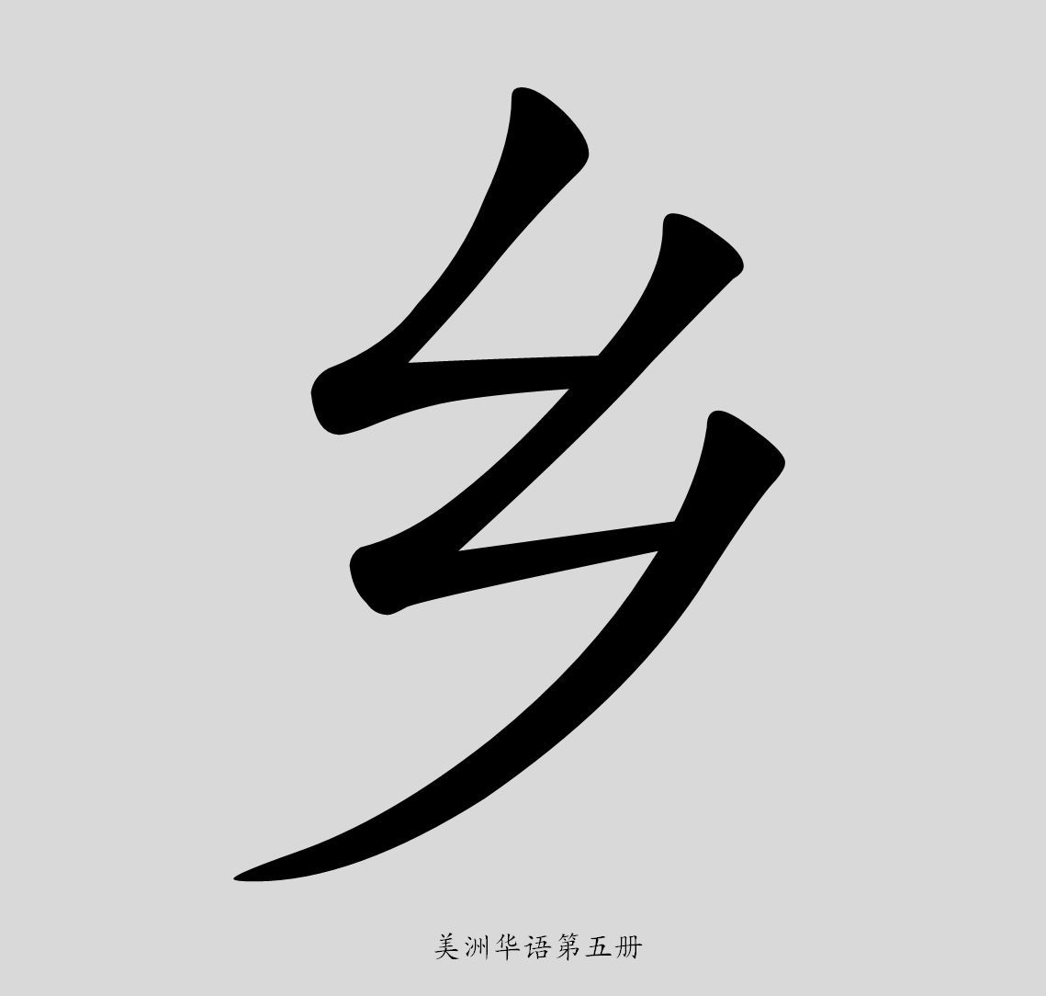
鄉

Slide 58
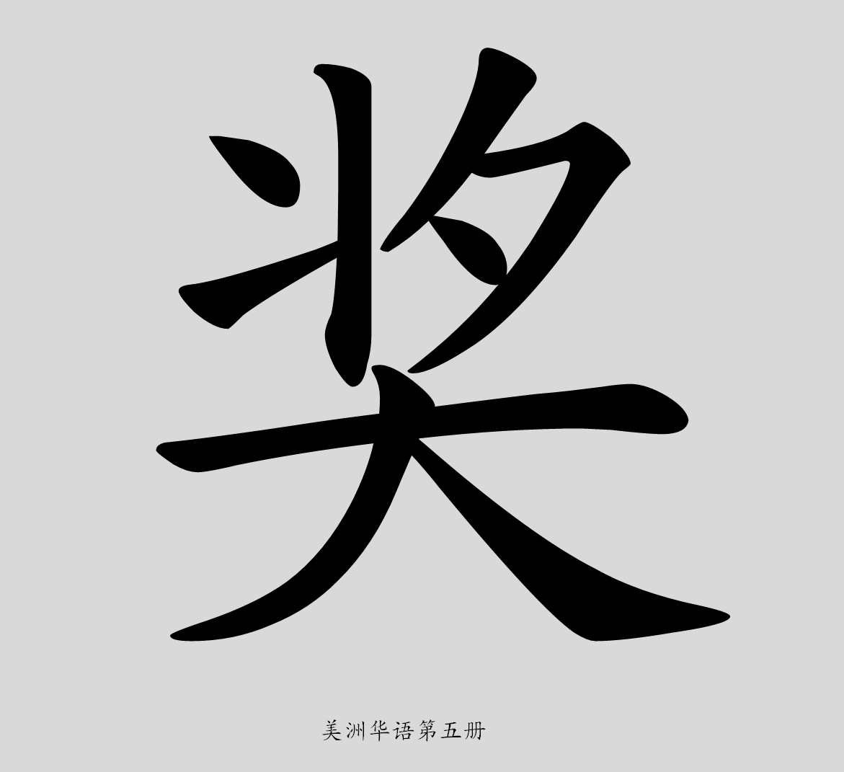
獎

Slide 59
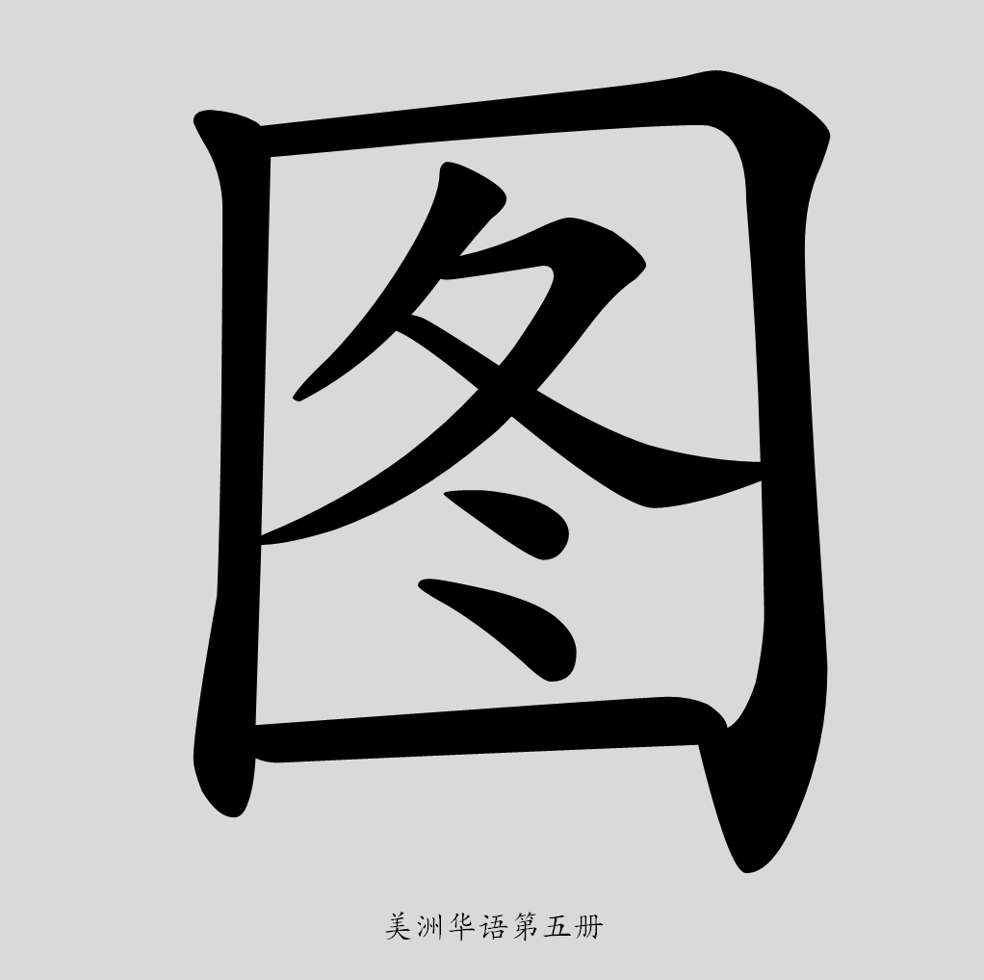
圖

Slide 60
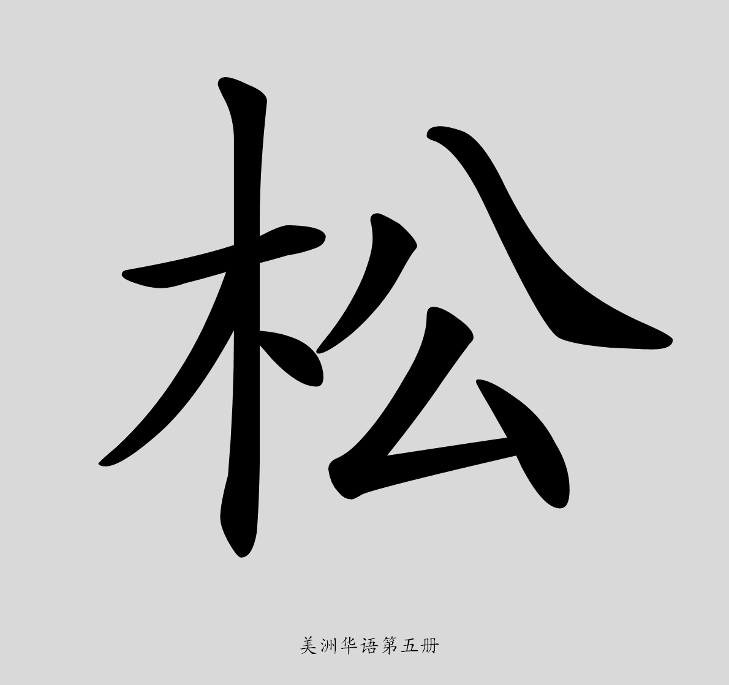
松

Slide 61
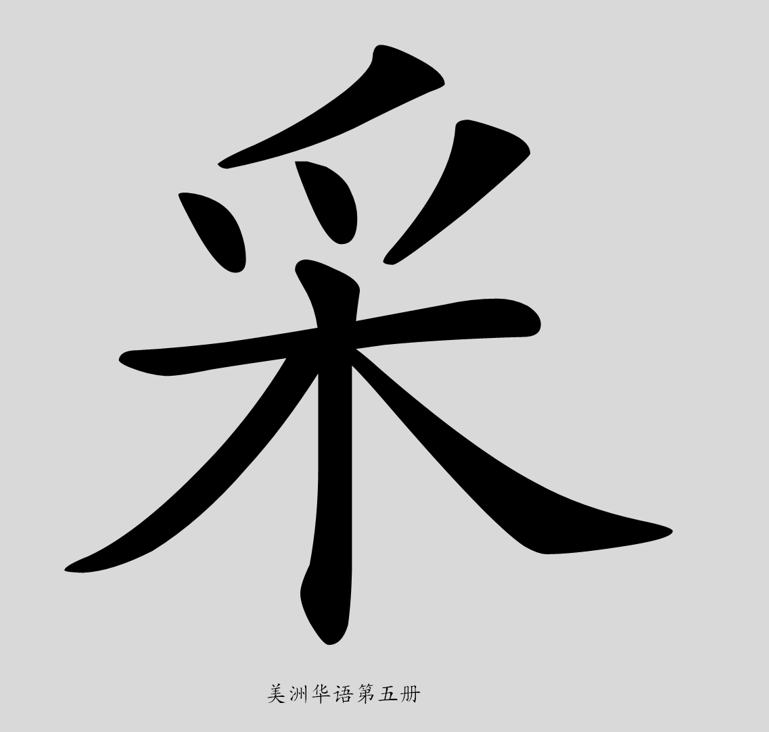
採

Slide 62
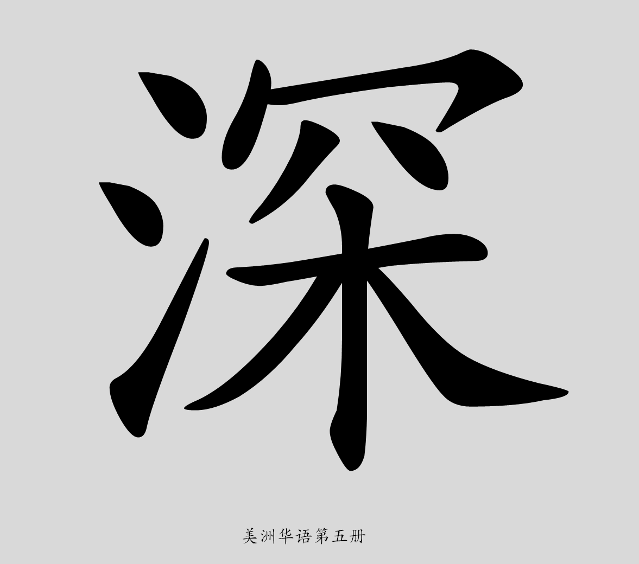
深

Slide 63
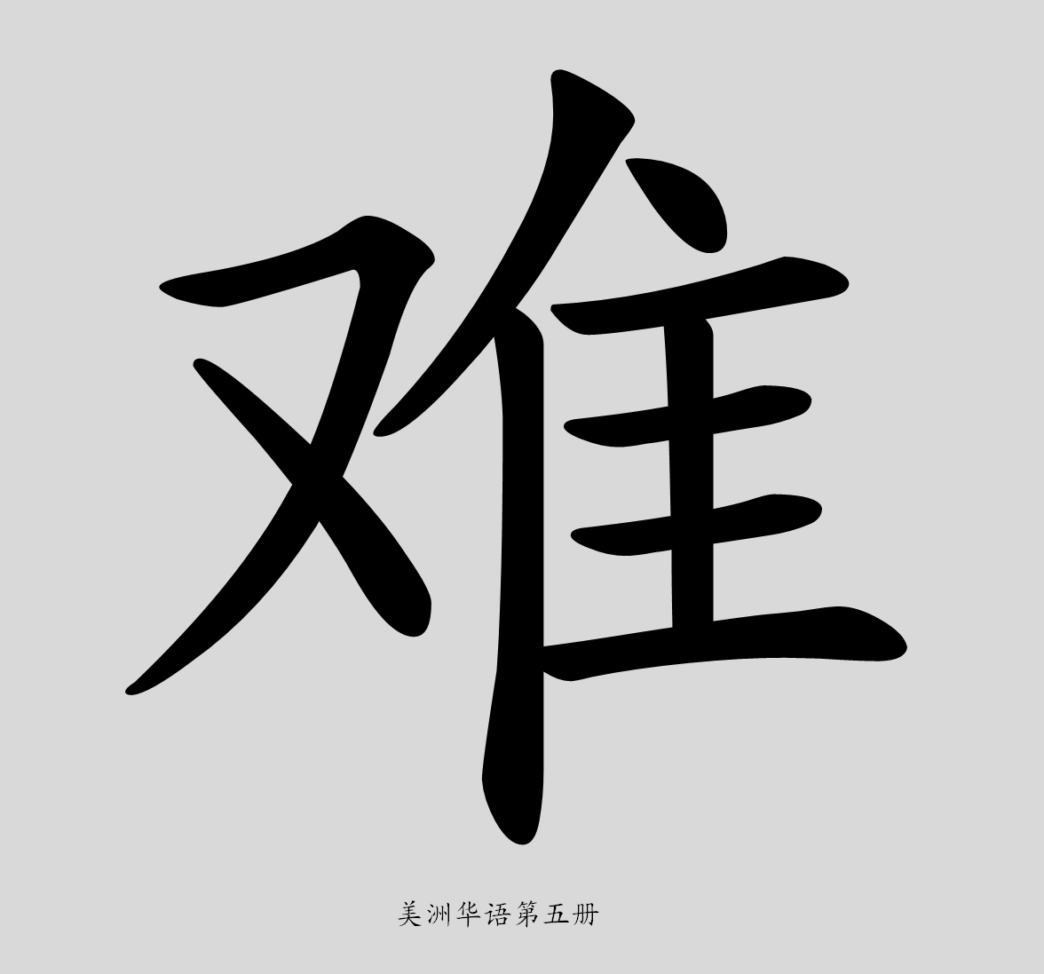
難

Slide 64
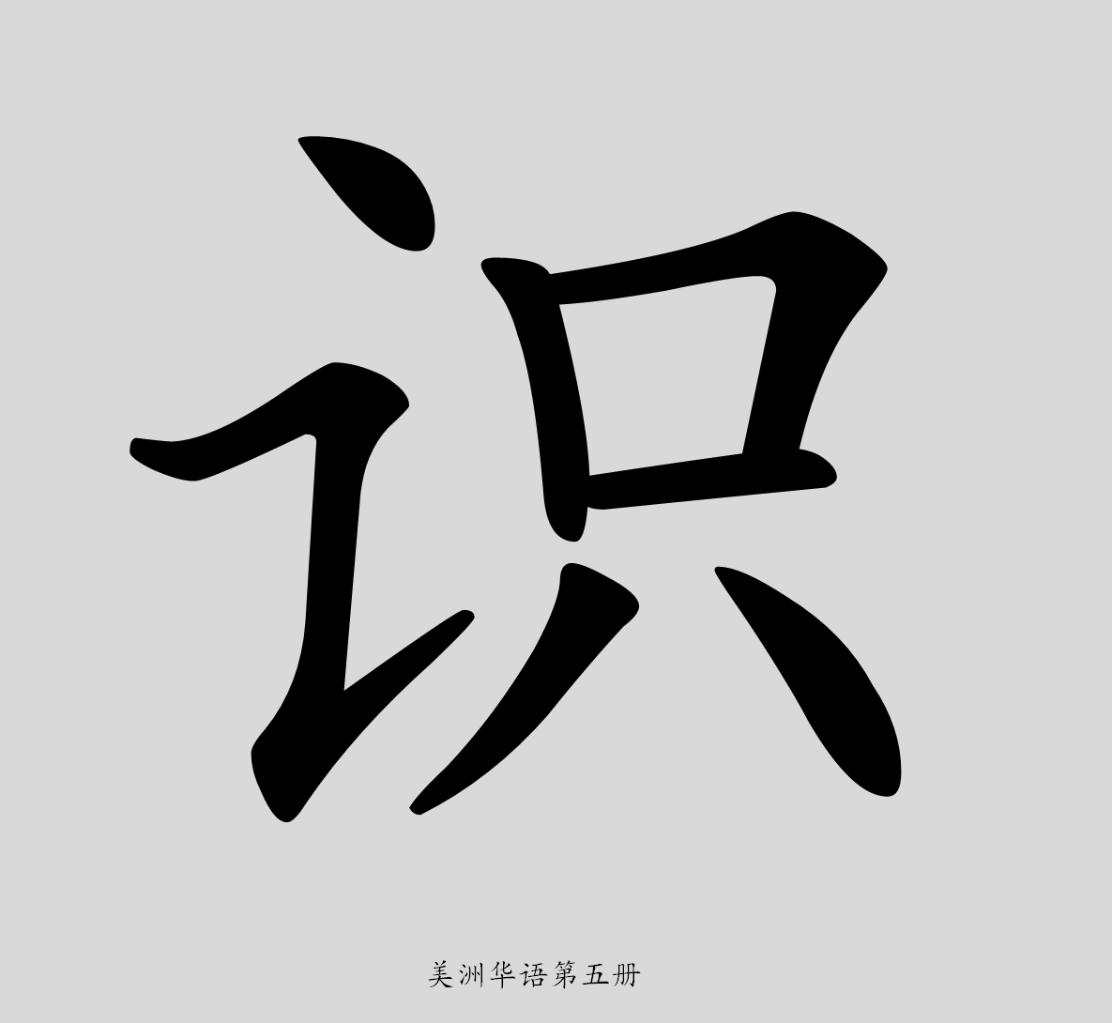
識

Slide 65
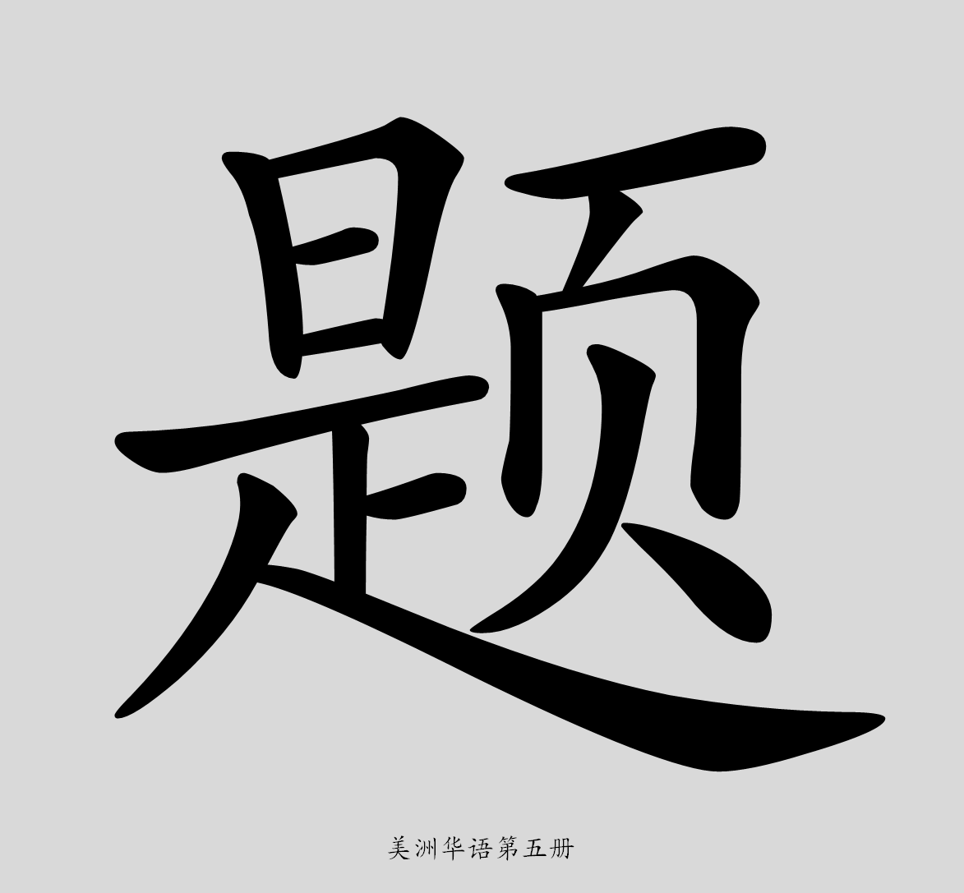
題

Slide 66
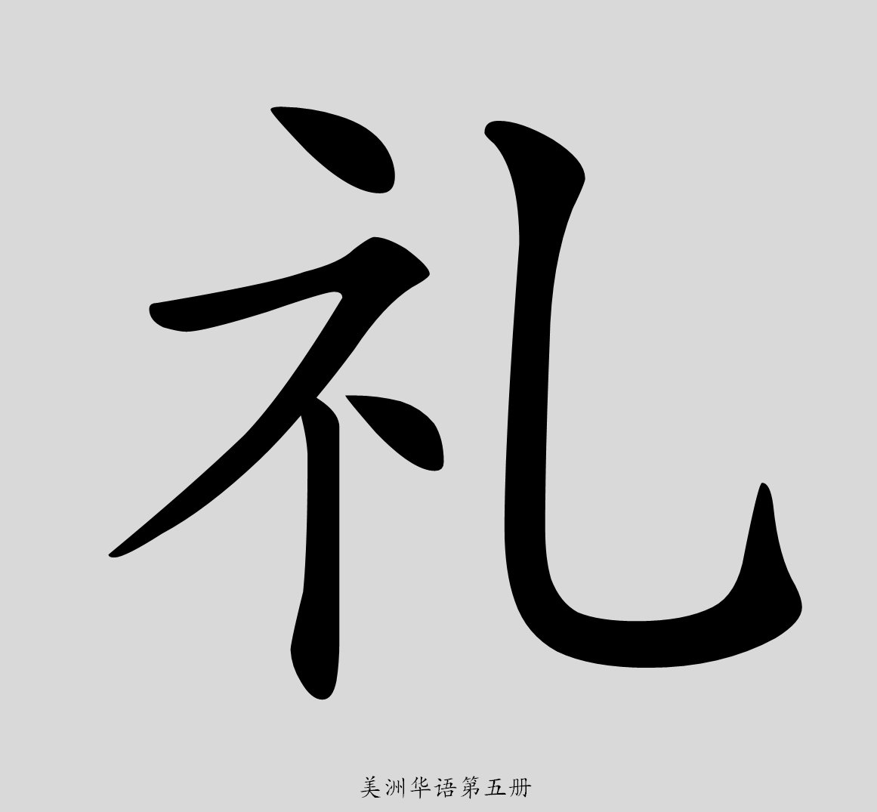
禮

Slide 67
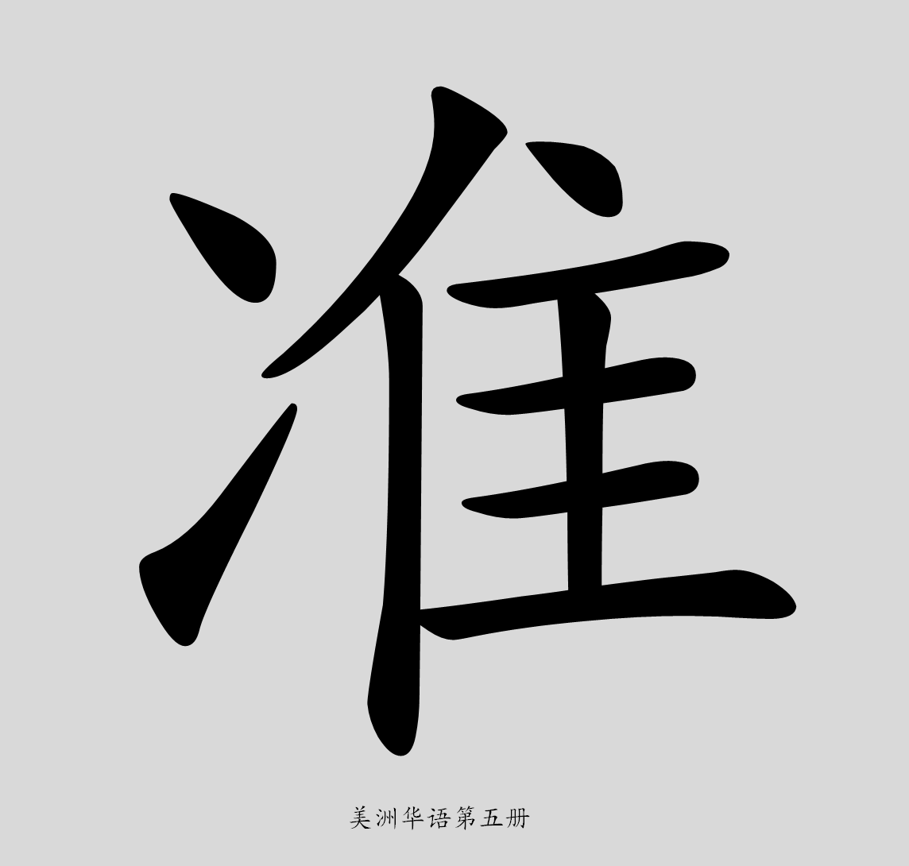
準

Slide 68

備

Slide 69
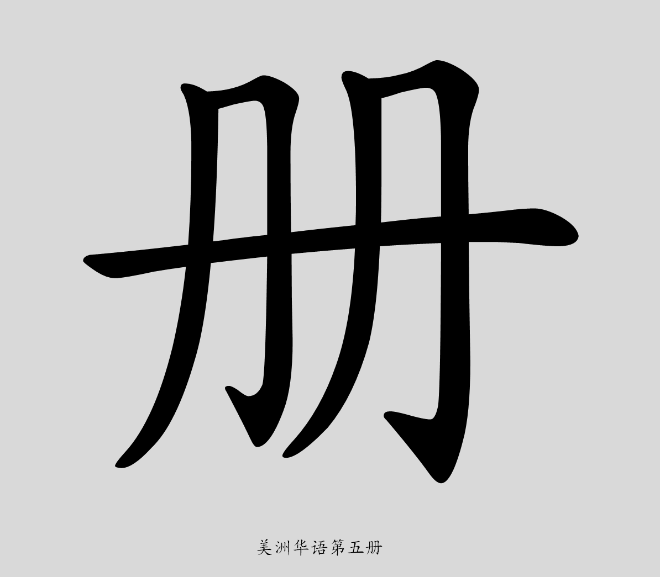
冊

Slide 70
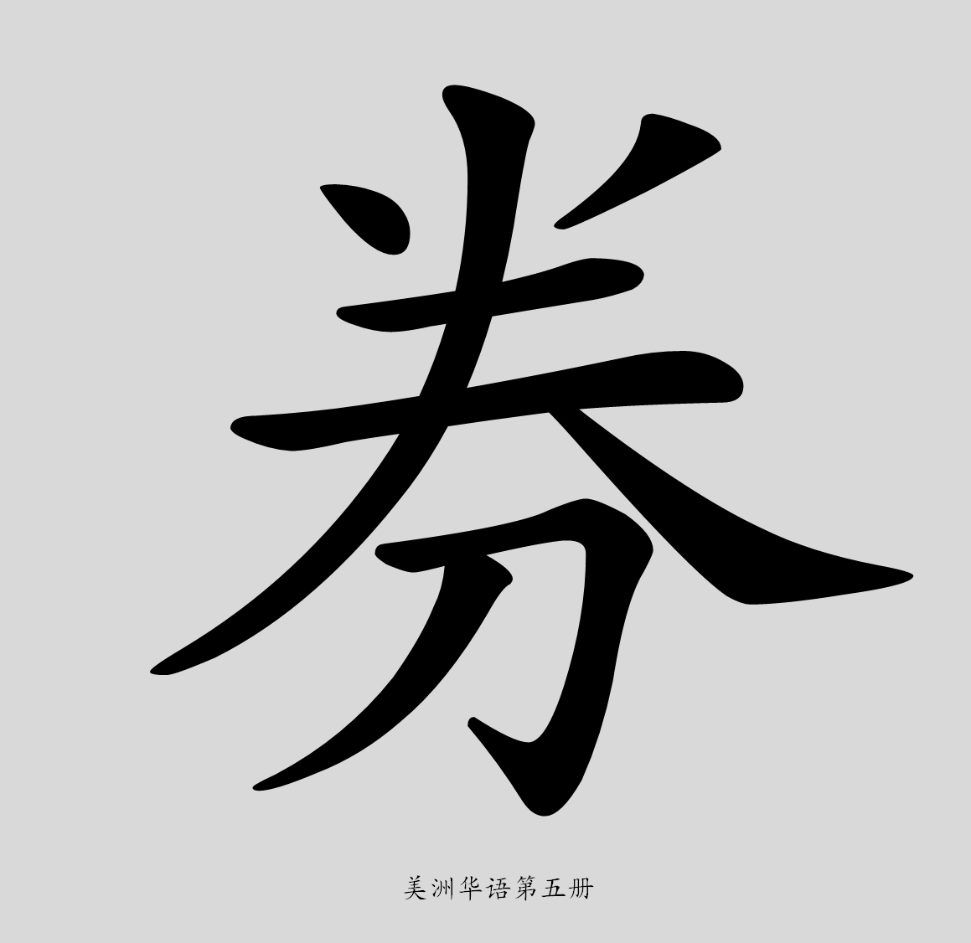
券

Slide 71
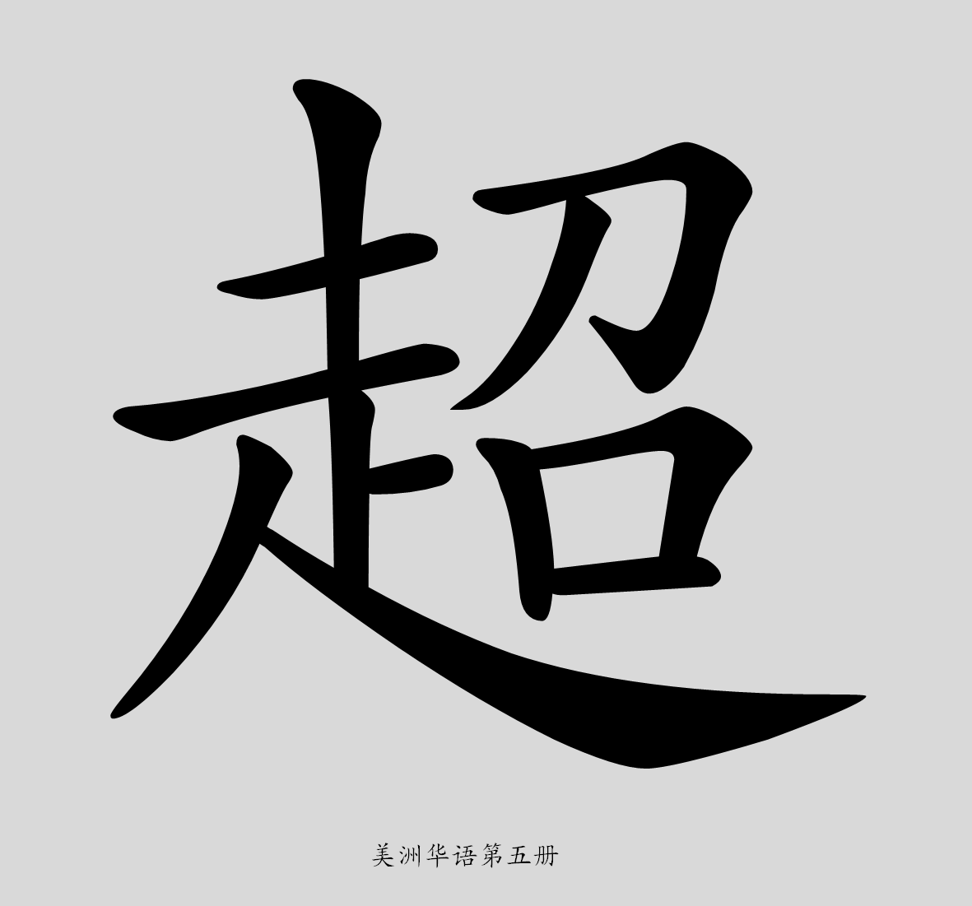
超

Slide 72

級

Slide 73

造

Slide 74

幫

Slide 75

痛

Slide 76

順

Slide 77

作

Slide 78

破

Slide 79

廢

Slide 80

效

Slide 81

司

Slide 82

陪

Slide 83

部

Slide 84

體

Slide 85

剛

Slide 86

類

Slide 87

燒

Slide 88

炒

Slide 89

骨

Slide 90

零

Slide 91

乾

Slide 92

麵

Slide 93

付

Slide 94

推

Slide 95

健

Slide 96

康

Slide 97

管

Slide 98

辦

Slide 99

短

Slide 100

營

Slide 101

迎

Slide 102

參

Slide 103

政

Slide 104

府

Slide 105

練

Slide 106

投

Slide 107

傳

Slide 108

接

Slide 109

隊

Slide 110

網

Slide 111

棒

Slide 112

決

Slide 113

專

Slide 114

勇

Slide 115

敢

Slide 116

仗

Slide 117

退

Slide 118

兵

Slide 119

受

Slide 120

傷

Slide 121

性

Slide 122

官

Slide 123

華

Slide 124

讓

Slide 125

件

Slide 126

總

Slide 127

統

Slide 128

福

Slide 129

雖

Slide 130

觀

Slide 131

歷

Slide 132

史

Slide 133

博

Slide 134

館

Slide 135

科

Slide 136

建

Slide 137

印

Slide 138

越

Slide 139

保

Slide 140

祖

Slide 141

留

Slide 142

移

Slide 143

選

Slide 144

票

Slide 145

量

Slide 146

演

Slide 147

趕

Slide 148

由

Slide 149

輪

Slide 150

騎

Slide 151

慢

Slide 152

妖

Slide 153

鬼

Slide 154

消

Slide 155

提

Slide 156

步

Slide 157

盡

Slide 158

除

Slide 159

需

Slide 160

情

Slide 161

改

